Slide 1
工具变量法
赵西亮
厦门大学经济学院
王亚南经济研究院

Slide 2
目录
经典工具法
识别条件
估计方法
大样本性质
常用检验方法
LATE框架
MTE框架
MTE和因果效应参数
政策相关参数
工具变量估计什么
MTE估计
Shift-Share IV
SSIV 构造
SSIV：冲击外生性
SSIV：份额外生性

Slide 3
工具变量法
Philip Wright (1928), Sewell Wright
Reiersøl(1945) 引入“instrumental variables” (Hansen, 2021)
特点：基于结构计量框架，同质性因果效应

Slide 4
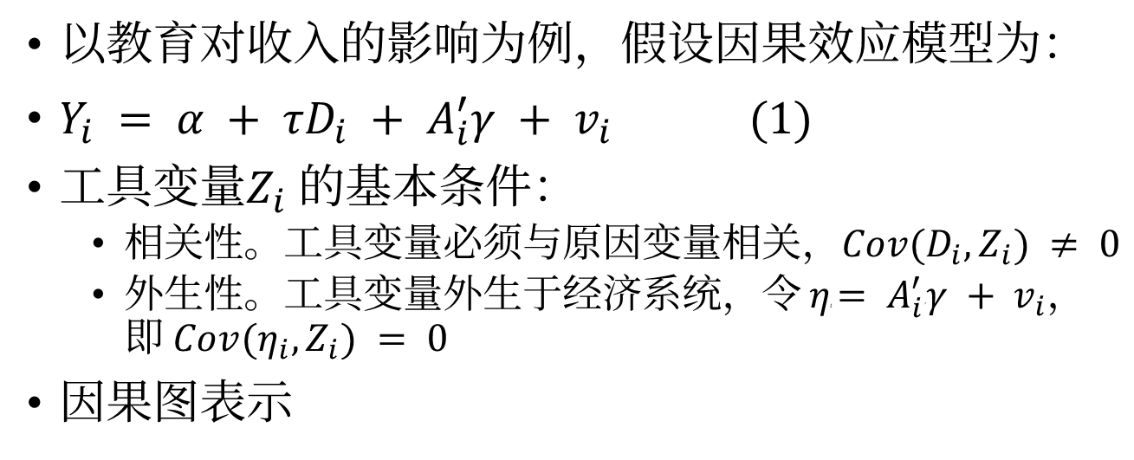
经典工具变量法
以教育对收入的影响为例，假设因果效应模型为：
$Y_{i} = α + τD_{i} + A_{i}^{′}γ + v_{i} (1)$
工具变量$Z_{i}$的基本条件：
相关性。工具变量必须与原因变量相关，$Cov(D_{i}, Z_{i}) ≠ 0$
外生性。工具变量外生于经济系统，令 $ηi = A_{i}^{′}′γ + v_{i}$，即$Cov(η_{i}, Z_{i}) = 0$
因果图表示

Slide 5
经典工具变量法
违反外生性假设的情形：

Slide 6
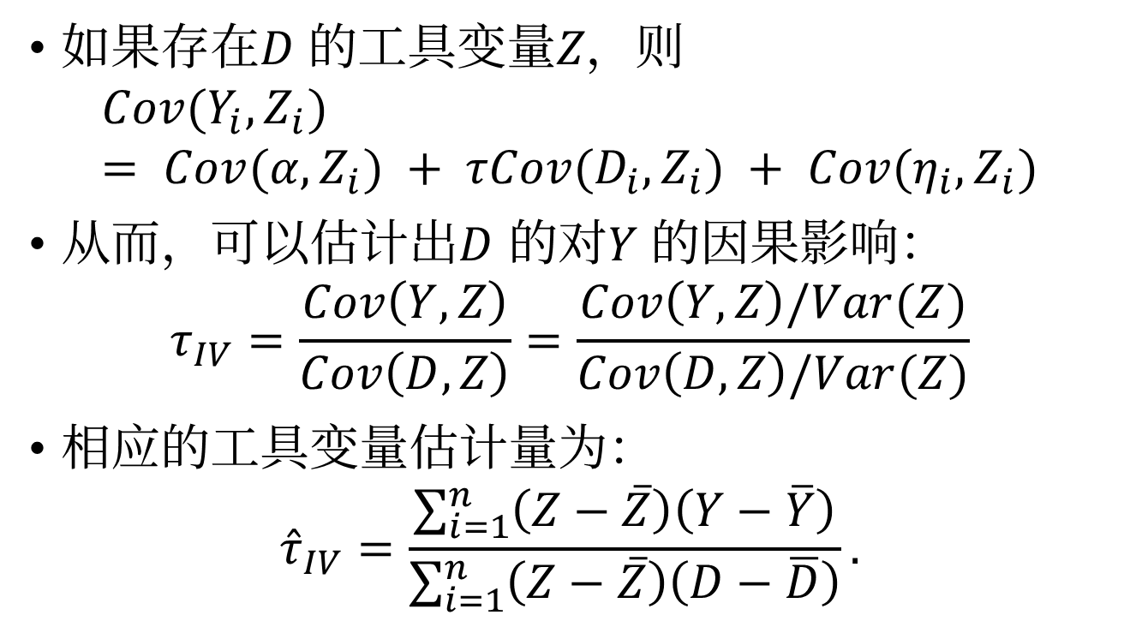
经典工具变量法
如果存在𝐷 的工具变量𝑍，则
$$Cov(Y_{i}, Z_{i}) = Cov(α, Z_{i}) + τCov(D_{i}, Z_{i}) + Cov(η_{i}, Z_{i})$$
从而，可以估计出𝐷 的对𝑌 的因果影响：
$$τ_{IV}=\frac{Cov\left(Y,Z\right)}{Cov\left(D,Z\right)}=\frac{Cov\left(Y,Z\right)/Var(Z)}{Cov\left(D,Z\right)/Var(Z)}$$
相应的工具变量估计量为：
$${\hat{τ}}_{IV}=\frac{\sum_{i=1}^{n}{\left(Z−\overline{Z}\right)\left(Y−\overline{Y}\right)}}{\sum_{i=1}^{n}{\left(Z−\overline{Z}\right)\left(D−\overline{D}\right)}}.$$

Slide 7
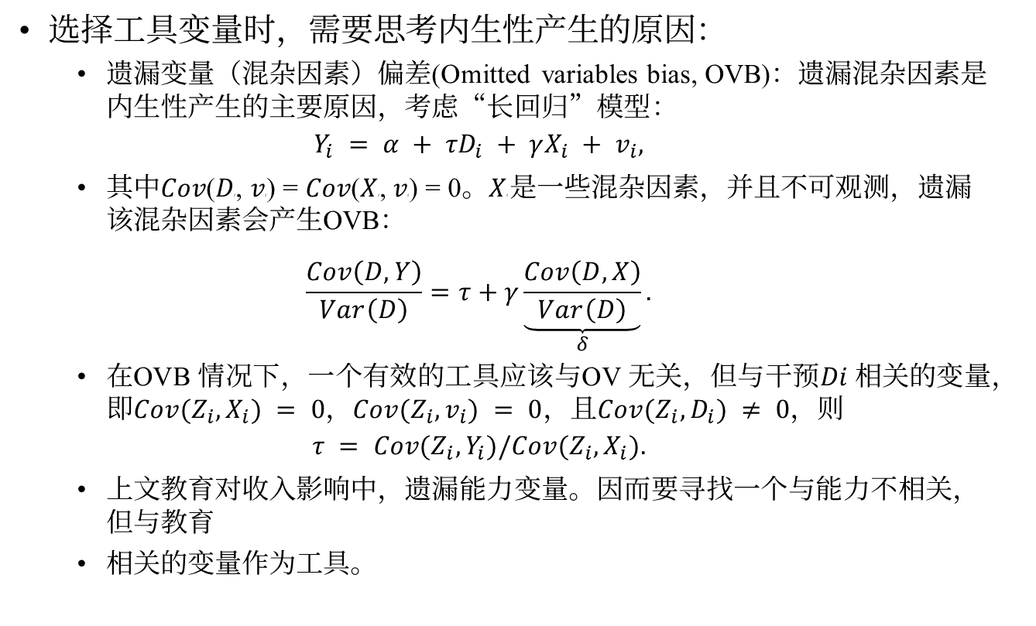
经典工具变量法
选择工具变量时，需要思考内生性产生的原因：
遗漏变量（混杂因素）偏差(Omitted variables bias, OVB)：遗漏混杂因素是内生性产生的主要原因，考虑“长回归”模型：
$$Y_{i} = α + τD_{i} + γX_{i} + v_{i},$$
其中𝐶𝑜𝑣(𝐷𝑖, 𝑣𝑖) = 𝐶𝑜𝑣(𝑋𝑖, 𝑣𝑖) = 0。𝑋𝑖 是一些混杂因素，并且不可观测，遗漏该混杂因素会产生OVB：
$$\frac{Cov\left(D,Y\right)}{Var\left(D\right)}=τ+γ\underset{δ}{\underbrace{\frac{Cov\left(D,X\right)}{Var\left(D\right)}}}.$$
在OVB 情况下，一个有效的工具应该与OV 无关，但与干预𝐷𝑖 相关的变量，即$Cov(Z_{i}, X_{i}) = 0$，$Cov(Z_{i}, v_{i}) = 0$，且$Cov(Z_{i}, D_{i}) ≠ 0$，则
$$τ = Cov(Z_{i}, Y_{i})/Cov(Z_{i}, X_{i}).$$
上文教育对收入影响中，遗漏能力变量。因而要寻找一个与能力不相关，但与教育
相关的变量作为工具。

Slide 8
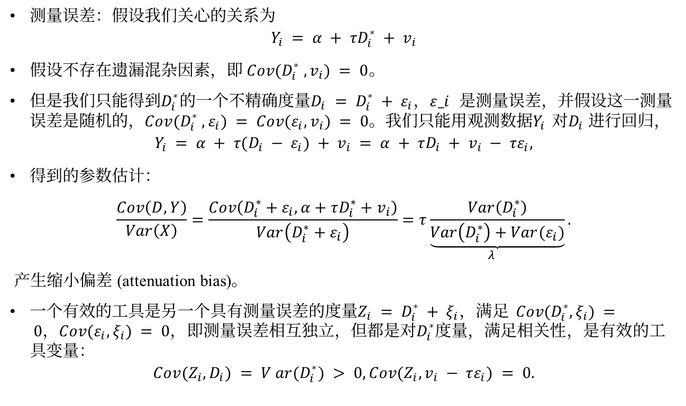
经典工具变量法
测量误差：假设我们关心的关系为
$$Y_{i} = α + τD_{i}^{∗} + v_{i}$$
假设不存在遗漏混杂因素，即$Cov(D_{i}^{∗} , v_{i}) = 0$。
但是我们只能得到$D_{i}^{∗}$的一个不精确度量$D_{i} = D_{i}^{∗} + ε_{i}$，$ε_i$ 是测量误差，并假设这一测量误差是随机的，$Cov(D_{i}^{∗} , ε_{i}) = Cov(ε_{i}, v_{i}) = 0$。我们只能用观测数据$Y_{i}$ 对$D_{i}$ 进行回归，
$$Y_{i} = α + τ(D_{i} − ε_{i}) + v_{i} = α + τD_{i} + v_{i} − τε_{i},$$
得到的参数估计：
$$\frac{Cov\left(D,Y\right)}{Var\left(X\right)}=\frac{Cov\left(D_{i}^{∗}+ε_{i},α+τD_{i}^{∗}+v_{i}\right)}{Var\left(D_{i}^{∗}+ε_{i}\right)}=\underset{λ}{τ\underbrace{\frac{Var\left(D_{i}^{∗}\right)}{Var\left(D_{i}^{∗}\right)+Var(ε_{i})}}}.$$
产生缩小偏差 (attenuation bias)。
一个有效的工具是另一个具有测量误差的度量$Z_{i} = D_{i}^{∗} + ξ_{i}$，满足 $Cov(D_{i}^{∗}, ξ_{i}) = 0，Cov(ε_{i}, ξ_{i}) = 0，$即测量误差相互独立，但都是对$D_{i}^{∗}$度量，满足相关性，是有效的工具变量：
$$Cov(Z_{i}, D_{i}) = V ar(D_{i}^{∗}) > 0, Cov(Z_{i}, v_{i} − τε_{i}) = 0.$$

Slide 9
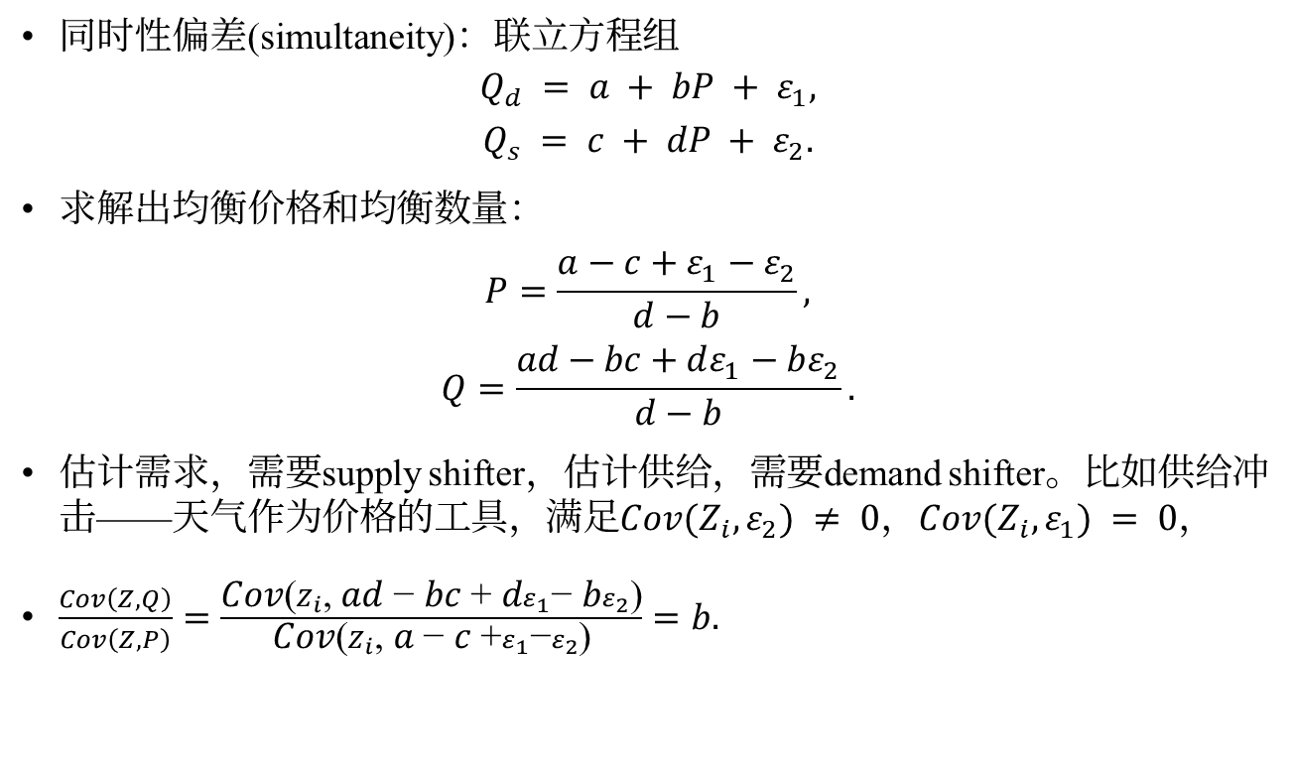
经典工具变量法
同时性偏差(simultaneity)：联立方程组
$$Q_{d} = a + bP + ε_{1},$$
$$Q_{s} = c + dP + ε_{2}.$$
求解出均衡价格和均衡数量：
$$P=\frac{a−c+ε_{1}−ε_{2}}{d−b},$$
$$Q=\frac{ad−bc+dε_{1}−bε_{2}}{d−b}.$$
估计需求，需要supply shifter，估计供给，需要demand shifter。比如供给冲击——天气作为价格的工具，满足$Cov(Z_{i}, ε_{2}) ≠ 0$，$Cov(Z_{i}, ε_{1}) = 0$，
$\frac{Cov\left(Z,Q\right)}{Cov\left(Z,P\right)}=\frac{\text{Cov}\text{(}Z_{i}\text{, }\text{ad − ���c }\text{+ }\text{d}ε_{1}\text{− ���}ε_{2}\text{)}}{\text{Cov}\text{(}Z_{i}\text{, }\text{a − ��� }\text{+}ε_{1}\text{−}ε_{2}\text{)}}=b.$

Slide 10
经典工具变量法
经典例子：Angrist and Krueger (1991) 估计美国的教育收益率。

Slide 11
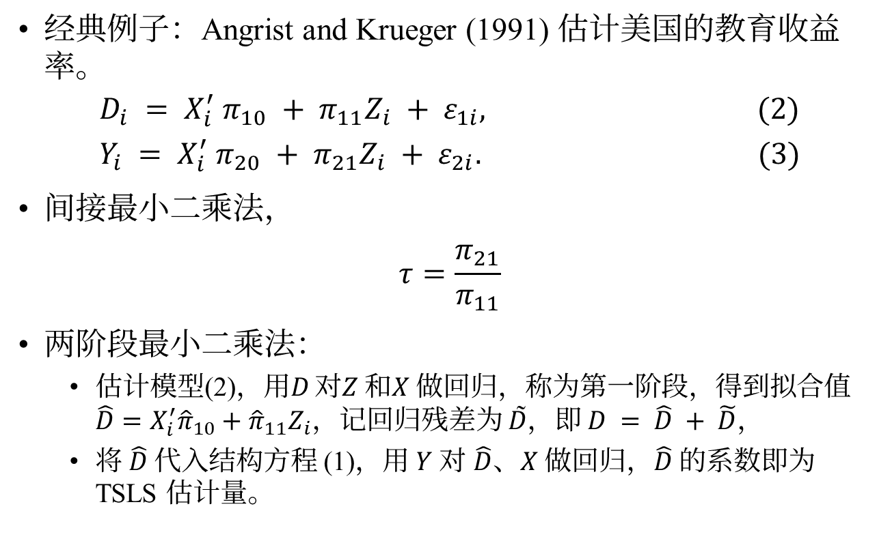
经典工具变量法
经典例子：Angrist and Krueger (1991) 估计美国的教育收益率。
$$D_{i} = X_{i}^{′} π_{10} + π_{11}Z_{i} + ε_{1i}, (2)$$
$$Y_{i} = X_{i}^{′} π_{20} + π_{21}Z_{i} + ε_{2i}. (3)$$
间接最小二乘法，
$$τ=\frac{π_{21}}{π_{11}}$$
两阶段最小二乘法：
估计模型(2)，用𝐷 对𝑍 和𝑋 做回归，称为第一阶段，得到拟合值$\hat{D}=X_{i}^{′}{\hat{π}}_{10}+{\hat{π}}_{11}Z_{i}$，记回归残差为 𝐷̃，即 $D = \hat{D} + \tilde{D}$，
将 $\hat{D}$代入结构方程 (1)，用 𝑌 对 $\hat{D}$、𝑋 做回归，$\hat{D}$ 的系数即为 TSLS 估计量。

Slide 12
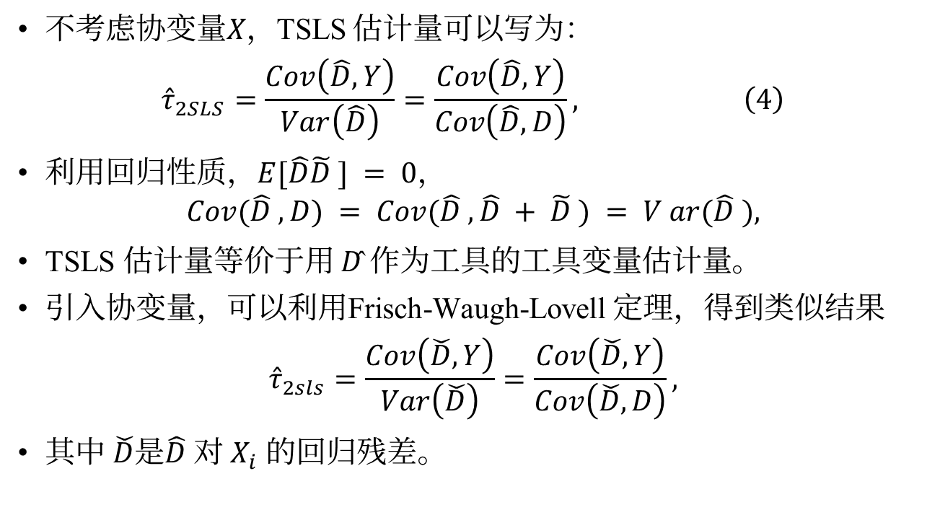
经典工具变量法
不考虑协变量𝑋，TSLS 估计量可以写为：
$${\hat{τ}}_{2SLS}=\frac{Cov\left(\hat{D},Y\right)}{Var\left(\hat{D}\right)}=\frac{Cov\left(\hat{D},Y\right)}{Cov\left(\hat{D},D\right)}, \left(4\right)$$
利用回归性质，$E[\hat{D}\tilde{D} ] = 0$，
$$Cov(\hat{D} ,D) = Cov(\hat{D} ,\hat{D} + \tilde{D} ) = V ar(\hat{D} ),$$
TSLS 估计量等价于用 𝐷̂ 作为工具的工具变量估计量。
引入协变量，可以利用Frisch-Waugh-Lovell 定理，得到类似结果
$${\hat{τ}}_{2sls}=\frac{Cov\left(\check{D},Y\right)}{Var\left(\check{D}\right)}=\frac{Cov\left(\check{D},Y\right)}{Cov\left(\check{D},D\right)},$$
其中 $\check{D}$是$\hat{D}$ 对$X_{i}$ 的回归残差。

Slide 13
经典工具变量法
Angrist and Krueger (1991)

Slide 14
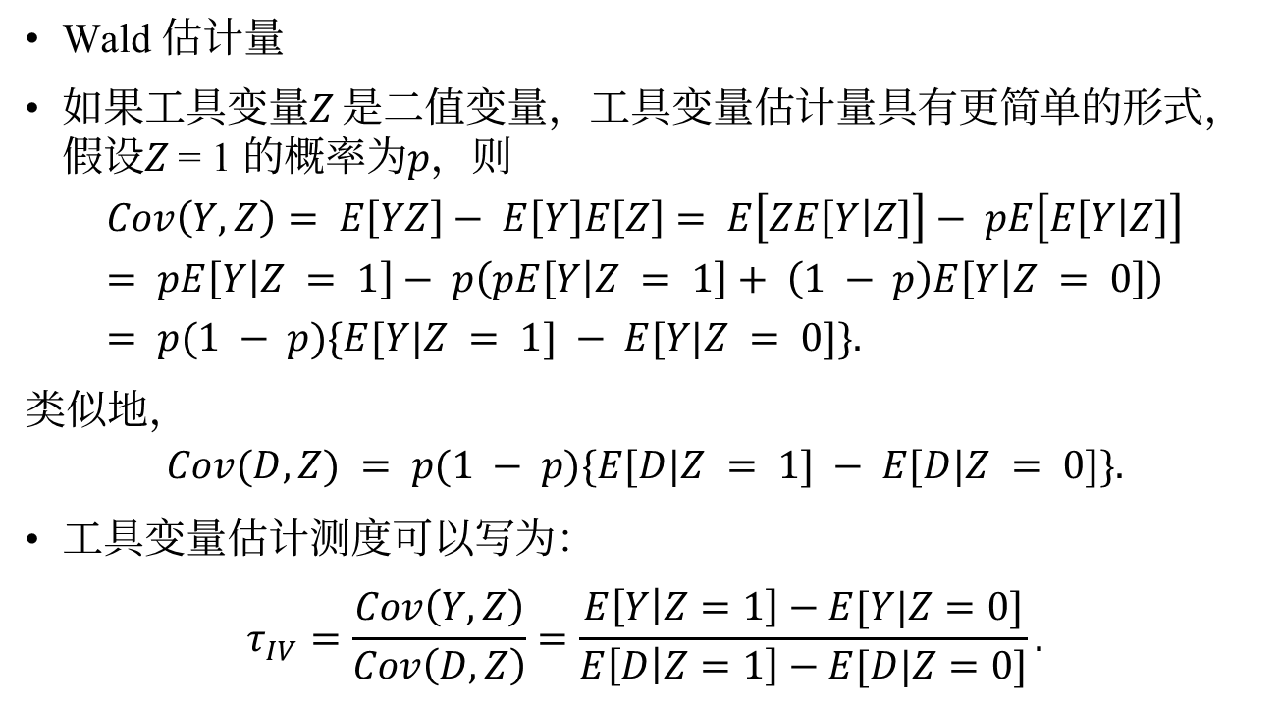
经典工具变量法
Wald 估计量
如果工具变量𝑍 是二值变量，工具变量估计量具有更简单的形式，假设𝑍 = 1 的概率为𝑝，则
$$Cov\left(Y, Z\right)= E\left[YZ\right]− E\left[Y\right]E\left[Z\right]= E\left[ZE\left[Y | Z\right]\right]− pE\left[E\left[Y | Z\right]\right] \\ = pE\left[Y | Z = 1\right]− p\left(pE\left[Y | Z = 1\right]+ \left(1 − p\right)E\left[Y | Z = 0\right]\right) \\ = p(1 − p)\{E[Y|Z = 1] − E[Y|Z = 0]\}.$$
类似地，
$$Cov(D, Z) = p(1 − p)\{E[D|Z = 1] − E[D|Z = 0]\}.$$
工具变量估计测度可以写为：
$$τ_{IV}=\frac{Cov\left(Y,Z\right)}{Cov\left(D,Z\right)}=\frac{E\left[Y | Z=1\right]−E[Y|Z=0]}{E\left[D | Z=1\right]−E[D|Z=0]}.$$

Slide 15
经典工具变量法
Angrist and Kreuger(1991) 的Wald 估计量

Slide 16
经典工具变量法
Angrist(1990) 服兵役对个人收入的影响。

Slide 17
经典工具变量法 有效工具变量的条件检验
有效工具变量的两个条件，相关性容易检验，第一阶段回归系数的𝑡 检验或𝐹 检验。
外生性，𝐸[𝑌|𝑍] 随𝑍 变化的唯一原因是𝐸[𝐷|𝑍] 随𝑍变化，或𝑍 仅通过影响𝐷 影响到𝑌。

Slide 18
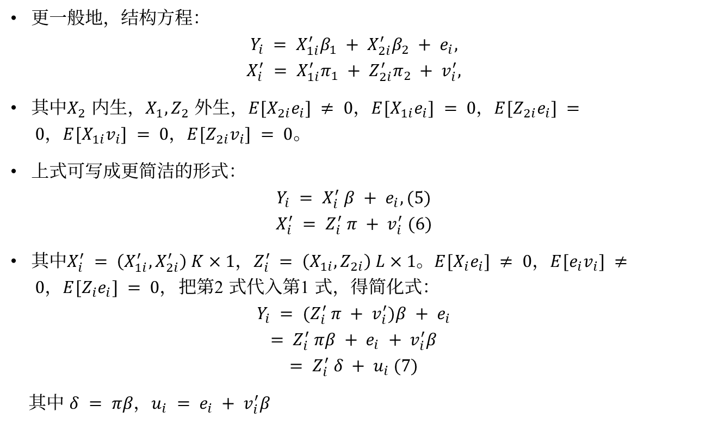
经典工具变量法
更一般地，结构方程：
$$Y_{i} = X_{1i}^{′}β_{1} + X_{2i}^{′}β_{2} + e_{i},$$
$$X_{i}^{′} = X_{1i}^{′}π_{1} + Z_{2i}^{′}π_{2} + v_{i}^{′},$$
其中$X_{2}$ 内生，$X_{1}, Z_{2}$ 外生，$E[X_{2i}e_{i}] ≠ 0，E[X_{1i}e_{i}] = 0，E[Z_{2i}e_{i}] = 0，E[X_{1i}v_{i}] = 0，E[Z_{2i}v_{i}] = 0$。
上式可写成更简洁的形式：
$$Y_{i} = X_{i}^{′} β + e_{i}, (5)$$
$$X_{i}^{′} = Z_{i}^{′} π + v_{i}^{′} (6)$$
其中$X_{i}^{′} = \left(X_{1i}^{′}, X_{2i}^{′}\right) K×1，Z_{i}^{′} = \left(X_{1i}, Z_{2i}\right) L×1。E[X_{i}e_{i}] ≠ 0，E[e_{i}v_{i}] ≠ 0，E[Z_{i}e_{i}] = 0，$把第2 式代入第1 式，得简化式：
$$Y_{i} = (Z_{i}^{′} π + v_{i}^{′})β + e_{i}$$
$$= Z_{i}^{′} πβ + e_{i} + v_{i}^{′}β$$
$$= Z_{i}^{′} δ + u_{i} (7)$$
其中 $δ = πβ$，$u_{i} = e_{i} + v_{i}^{′}β$

Slide 19
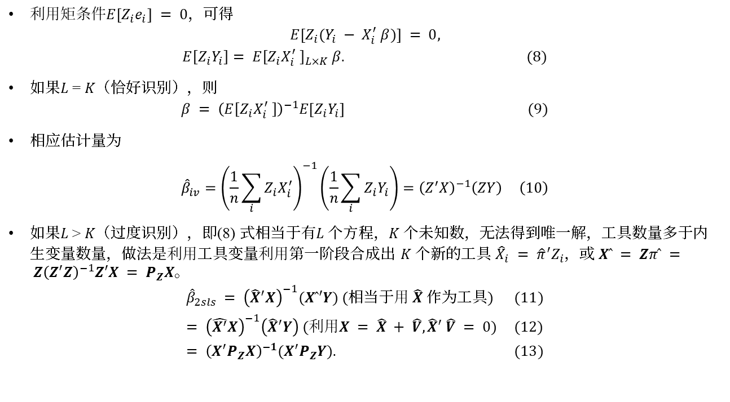
经典工具变量法
利用矩条件$E[Z_{i}e_{i}] = 0$，可得
$$E[Z_{i}(Y_{i} − X_{i}^{′} β)] = 0,$$
$$E\left[Z_{i}Y_{i}\right]= E{\left[Z_{i}X_{i}^{′} \right]}_{L×K} β. (8)$$
如果𝐿 = 𝐾（恰好识别），则
$$β = {\left(E\left[Z_{i}X_{i}^{′} \right]\right)}^{−1}E[Z_{i}Y_{i}] (9)$$
相应估计量为
$${\hat{β}}_{iv}={\left(\frac{1}{n}\sum_{i}{Z_{i}X_{i}^{′}}\right)}^{−1}\left(\frac{1}{n}\sum_{i}{Z_{i}Y_{i}}\right)={\left(Z^{′}X\right)}^{−1}\left(ZY\right) \left(10\right)$$
如果𝐿 > 𝐾（过度识别），即(8) 式相当于有𝐿 个方程，𝐾 个未知数，无法得到唯一解，工具数量多于内生变量数量，做法是利用工具变量利用第一阶段合成出 𝐾 个新的工具 ${\hat{X}}_{i} = {\hat{π}}^{′}Z_{i}$，或 $X ̂ = Zπ ̂ = Z{\left(Z^{′}Z\right)}^{−1}Z′X = P_{Z}X$。
$${\hat{β}}_{2sls} = {\left({\hat{X}}^{′}X\right)}^{−1}(X ̂′Y) (相当于用 \hat{X} 作为工具) (11)$$
$$= {\left(\hat{X^{′}}X\right)}^{−1}\left({\hat{X}}^{′}Y\right) (利用X = \hat{X} + \hat{V}, {\hat{X}}^{′} \hat{V} = 0) (12)$$
$$= {\left(X^{′}P_{Z}X\right)}^{−1}(X^{′}P_{Z}Y). (13)$$

Slide 20
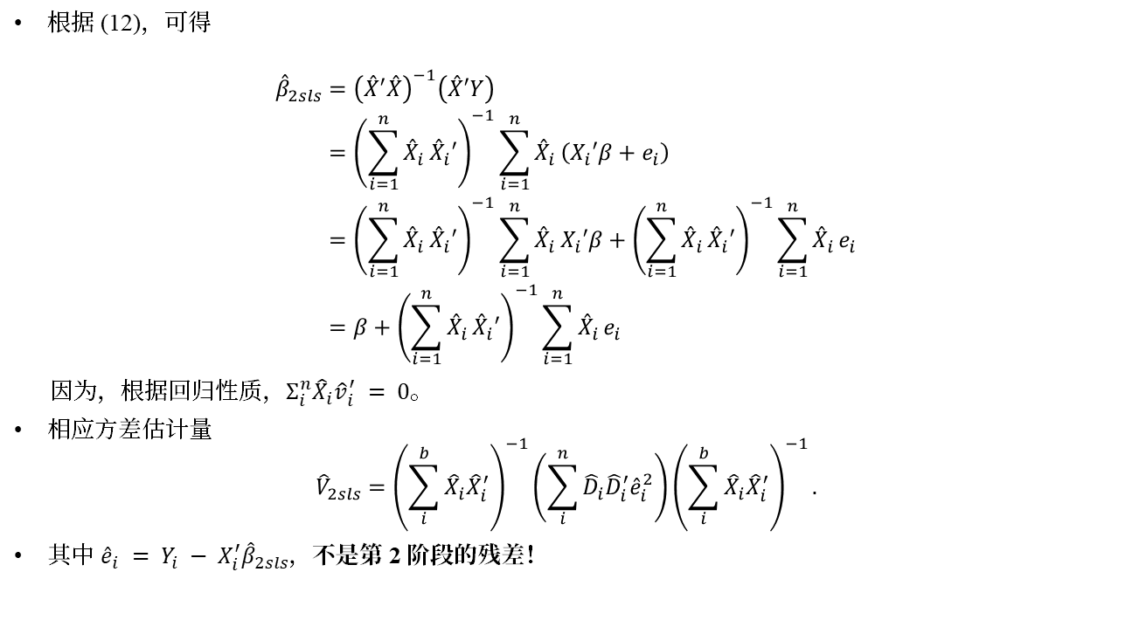
经典工具变量法
根据 (12)，可得
$$\begin{aligned}{\overset{ˆ}{β}}_{2sls}&={\left(\overset{ˆ}{X}′\overset{ˆ}{X}\right)}^{−1}\left(\overset{ˆ}{X}′Y\right) \\ &={\left(\sum_{i=1}^{n}{{\overset{ˆ}{X}}_{i}}{\overset{ˆ}{X}}_{i}′\right)}^{−1}\sum_{i=1}^{n}{{\overset{ˆ}{X}}_{i}}\left(X_{i}′β+e_{i}\right) \\ &={\left(\sum_{i=1}^{n}{{\overset{ˆ}{X}}_{i}}{\overset{ˆ}{X}}_{i}′\right)}^{−1}\sum_{i=1}^{n}{{\overset{ˆ}{X}}_{i}}X_{i}′β+{\left(\sum_{i=1}^{n}{{\overset{ˆ}{X}}_{i}}{\overset{ˆ}{X}}_{i}′\right)}^{−1}\sum_{i=1}^{n}{{\overset{ˆ}{X}}_{i}}e_{i} \\ &=β+{\left(\sum_{i=1}^{n}{{\overset{ˆ}{X}}_{i}}{\overset{ˆ}{X}}_{i}′\right)}^{−1}\sum_{i=1}^{n}{{\overset{ˆ}{X}}_{i}}e_{i}\end{aligned}$$
因为，根据回归性质，$Σ_{i}^{n}{\hat{X}}_{i}{\hat{v}}_{i}^{′} = 0$。
相应方差估计量
$${\hat{V}}_{2sls}={\left(\sum_{i}^{b}{{\hat{X}}_{i}{\hat{X}}_{i}^{′}}\right)}^{−1}\left(\sum_{i}^{n}{{\hat{D}}_{i}{\hat{D}}_{i}^{′}{\hat{e}}_{i}^{2}}\right){\left(\sum_{i}^{b}{{\hat{X}}_{i}{\hat{X}}_{i}^{′}}\right)}^{−1}.$$
其中 ${\hat{e}}_{i} = Y_{i} − X_{i}^{′}{\hat{β}}_{2sls}$，不是第 2 阶段的残差！

Slide 21
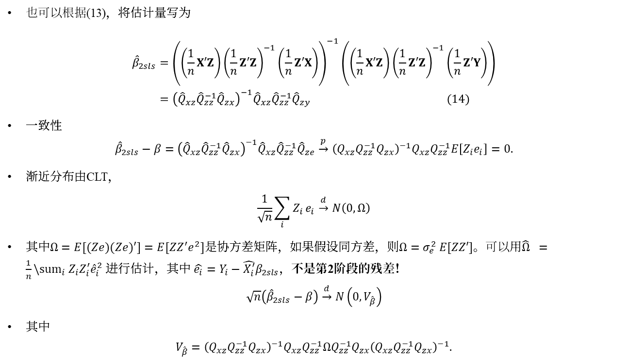
经典工具变量法
也可以根据(13)，将估计量写为
$$\begin{aligned}{\hat{β}}_{2sls}&={\left(\left(\frac{1}{n}X′Z\right){\left(\frac{1}{n}Z′Z\right)}^{−1}\left(\frac{1}{n}Z′X\right)\right)}^{−1}\left(\left(\frac{1}{n}X′Z\right){\left(\frac{1}{n}Z′Z\right)}^{−1}\left(\frac{1}{n}Z′Y\right)\right) \\ &={\left({\hat{Q}}_{xz}{\hat{Q}}_{zz}^{−1}{\hat{Q}}_{zx}\right)}^{−1}{\hat{Q}}_{xz}{\hat{Q}}_{zz}^{−1}{\hat{Q}}_{zy} (14)\end{aligned}$$
一致性
$$\begin{aligned}{\hat{β}}_{2sls}−β={\left({\hat{Q}}_{xz}{\hat{Q}}_{zz}^{−1}{\hat{Q}}_{zx}\right)}^{−1}{\hat{Q}}_{xz}{\hat{Q}}_{zz}^{−1}{\hat{Q}}_{ze}\overset{p}{→}{\left(Q_{xz}Q_{zz}^{−1}Q_{zx}\right)}^{−1}Q_{xz}Q_{zz}^{−1}E\left[Z_{i}e_{i}\right]=0.\end{aligned}$$
渐近分布由CLT，
$$\frac{1}{\sqrt{n}}\sum_{i}{Z_{i}}e_{i}\overset{d}{→}N\left(0,Ω\right)$$
其中$Ω=E[(Ze)(Ze)′]=E[ZZ^{′}e^{2}]$是协方差矩阵，如果假设同方差，则$Ω=σ_{e}^{2} E[ZZ′]$。可以用$\hat{Ω} =\frac{1}{n}\backslash {sum}_{i} Z_{i}Z_{i}^{′}{\hat{e}}_{i}^{2}$ 进行估计，其中 $\hat{e_{i}}=Y_{i}−\hat{X_{i}^{′}}β_{2sls}$，不是第2阶段的残差！
$$\sqrt{n}\left({\hat{β}}_{2sls}−β\right)\overset{d}{→}N\left(0,V_{\overset{ˆ}{β}}\right)$$
其中
$$V_{\overset{ˆ}{β}}={\left(Q_{xz}Q_{zz}^{−1}Q_{zx}\right)}^{−1}Q_{xz}Q_{zz}^{−1}ΩQ_{zz}^{−1}Q_{zx}{\left(Q_{xz}Q_{zz}^{−1}Q_{zx}\right)}^{−1}.$$

Slide 22
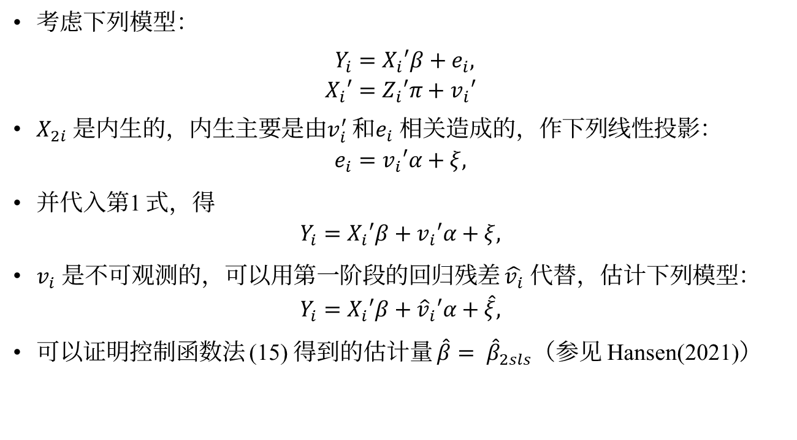
经典工具变量法 控制函数法
考虑下列模型：
$$\begin{aligned}Y_{i}&=X_{i}′β+e_{i}, \\ X_{i}′&=Z_{i}′π+v_{i}′\end{aligned}$$
$X_{2i}$是内生的，内生主要是由$v_{i}^{′}$ 和$e_{i}$ 相关造成的，作下列线性投影：
$$e_{i}=v_{i}′α+ξ,$$
并代入第1 式，得
$$Y_{i}=X_{i}′β+v_{i}′α+ξ,$$
$v_{i}$ 是不可观测的，可以用第一阶段的回归残差 $\hat{v_{i}}$ 代替，估计下列模型：
$$\begin{aligned}Y_{i}=X_{i}′β+{\hat{v}}_{i}′α+\hat{ξ},\end{aligned}$$
可以证明控制函数法 (15) 得到的估计量 $\hat{β}= {\hat{β}}_{2sls}$（参见 Hansen(2021)）

Slide 23
经典工具变量法
有效工具变量的基本条件：相关性和外生性（独立性和排除性）
思考工具变量：内生性产生的原因（遗漏变量、反向因果）
一些检验：
内生性检验：estat endogenous
弱工具检验：estat firststage
过度识别检验：estat overid
用户写命令ivreg2, ivreghdfe 会自动报告主要检验统计。

Slide 24
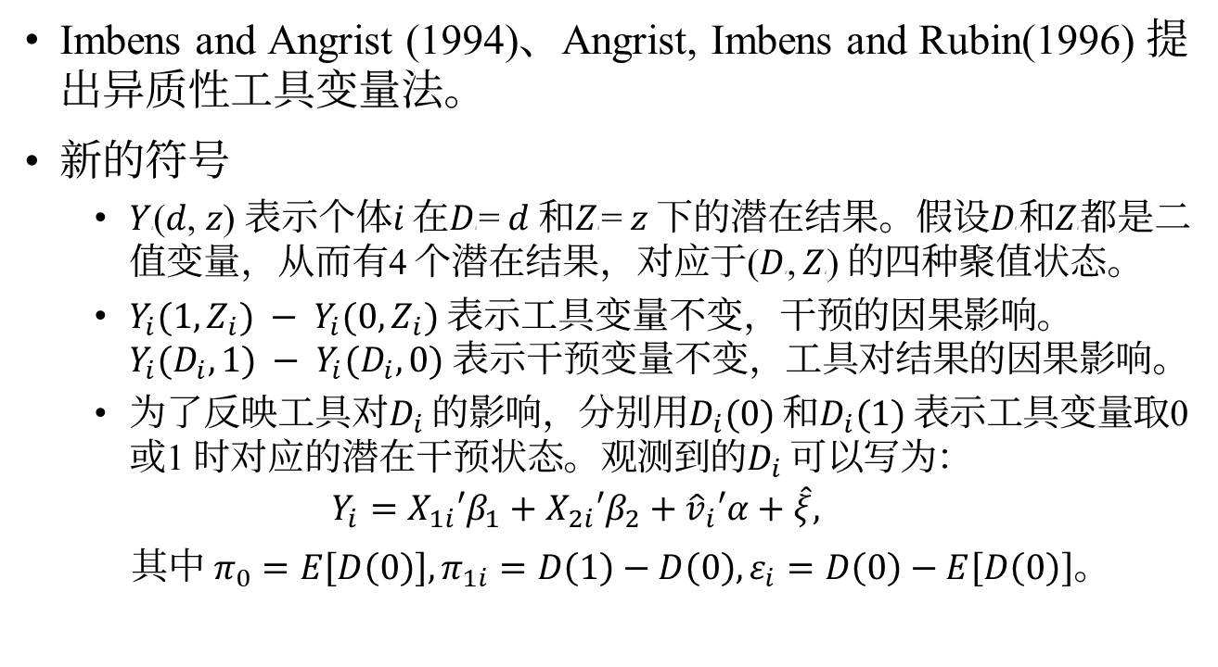
LATE 框架
Imbens and Angrist (1994)、Angrist, Imbens and Rubin(1996) 提出异质性工具变量法。
新的符号
𝑌𝑖(𝑑, 𝑧) 表示个体𝑖 在𝐷𝑖 = 𝑑 和𝑍𝑖 = 𝑧 下的潜在结果。假设𝐷𝑖 和𝑍𝑖 都是二值变量，从而有4 个潜在结果，对应于(𝐷𝑖, 𝑍𝑖) 的四种聚值状态。
$Y_{i}(1, Z_{i}) − Y_{i}(0, Z_{i})$表示工具变量不变，干预的因果影响。$Y_{i}(D_{i}, 1) − Y_{i}(D_{i}, 0)$表示干预变量不变，工具对结果的因果影响。
为了反映工具对$D_{i}$的影响，分别用$D_{i}(0)$和$D_{i}(1)$表示工具变量取0 或1 时对应的潜在干预状态。观测到的$D_{i}$可以写为：
$$Y_{i}=X_{1i}′β_{1}+X_{2i}′β_{2}+{\hat{v}}_{i}′α+\hat{ξ},$$
其中 $π_{0}=E\left[D\left(0\right)\right], π_{1i}=D\left(1\right)−D\left(0\right),ε_{i}=D\left(0\right)−E\left[D\left(0\right)\right]$。

Slide 25
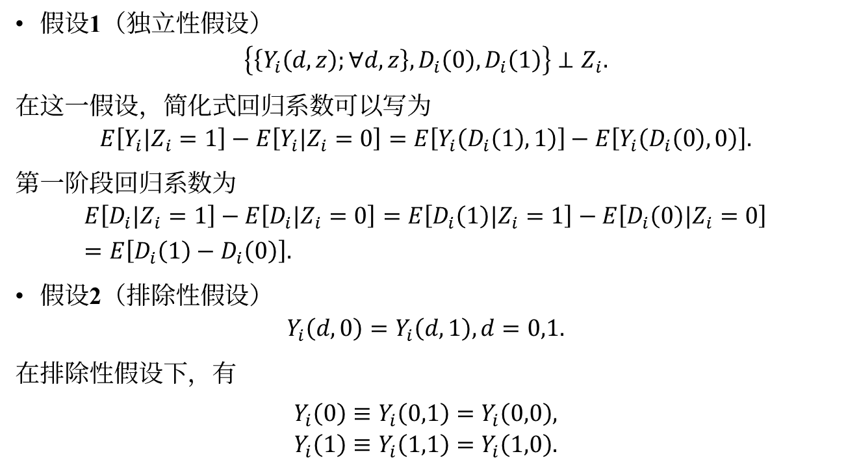
LATE 框架 LATE 定理
假设1（独立性假设）
$$\begin{aligned}\left\{\left\{Y_{i}\left(d,z\right);∀d,z\right\},D_{i}\left(0\right),D_{i}\left(1\right)\right\}⊥Z_{i}.\end{aligned}$$
在这一假设，简化式回归系数可以写为
$$E\left[Y_{i}|Z_{i}=1\right]−E\left[Y_{i}|Z_{i}=0\right]=E\left[Y_{i}\left(D_{i}\left(1\right),1\right)\right]−E\left[Y_{i}\left(D_{i}\left(0\right),0\right)\right].$$
第一阶段回归系数为
$$E\left[D_{i}|Z_{i}=1\right]−E\left[D_{i}|Z_{i}=0\right]=E\left[D_{i}\left(1\right)|Z_{i}=1\right]−E\left[D_{i}\left(0\right)|Z_{i}=0\right]=E\left[D_{i}\left(1\right)−D_{i}\left(0\right)\right].$$
假设2（排除性假设）
$$Y_{i}\left(d,0\right)=Y_{i}\left(d,1\right), d=0,1.$$
在排除性假设下，有
$$\begin{aligned}Y_{i}\left(0\right)&≡Y_{i}\left(0,1\right)=Y_{i}\left(0,0\right), \\ Y_{i}\left(1\right)&≡Y_{i}\left(1,1\right)=Y_{i}\left(1,0\right).\end{aligned}$$

Slide 26
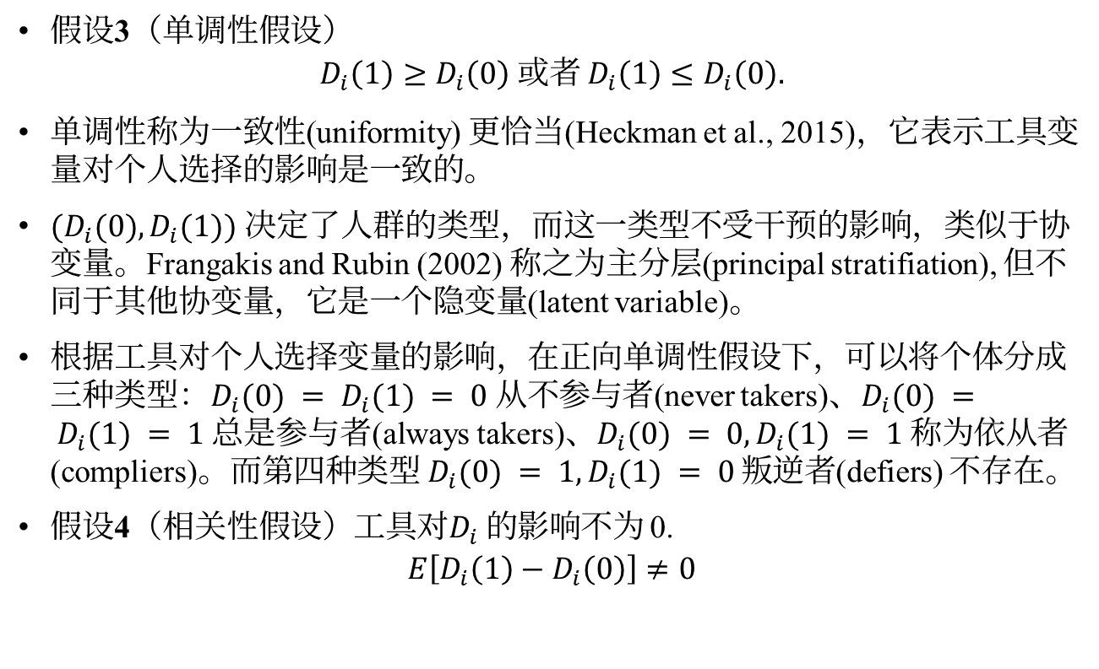
LATE 框架 LATE 定理
假设3（单调性假设）
$$D_{i}\left(1\right)≥D_{i}\left(0\right) \text{或者} D_{i}\left(1\right)≤D_{i}\left(0\right).$$
单调性称为一致性(uniformity) 更恰当(Heckman et al., 2015)，它表示工具变量对个人选择的影响是一致的。
$(D_{i}(0), D_{i}(1))$决定了人群的类型，而这一类型不受干预的影响，类似于协变量。Frangakis and Rubin (2002) 称之为主分层(principal stratifiation), 但不同于其他协变量，它是一个隐变量(latent variable)。
根据工具对个人选择变量的影响，在正向单调性假设下，可以将个体分成三种类型：$D_{i}(0) = D_{i}(1) = 0$从不参与者(never takers)、$D_{i}(0) = D_{i}(1) = 1$总是参与者(always takers)、$D_{i}(0) = 0, D_{i}(1) = 1$称为依从者(compliers)。而第四种类$型 D_{i}(0) = 1, D_{i}(1) = 0$叛逆者(defiers) 不存在。
假设4（相关性假设）工具对$D_{i}$的影响不为 0.
$$E\left[D_{i}\left(1\right)−D_{i}\left(0\right)\right]≠0$$

Slide 27
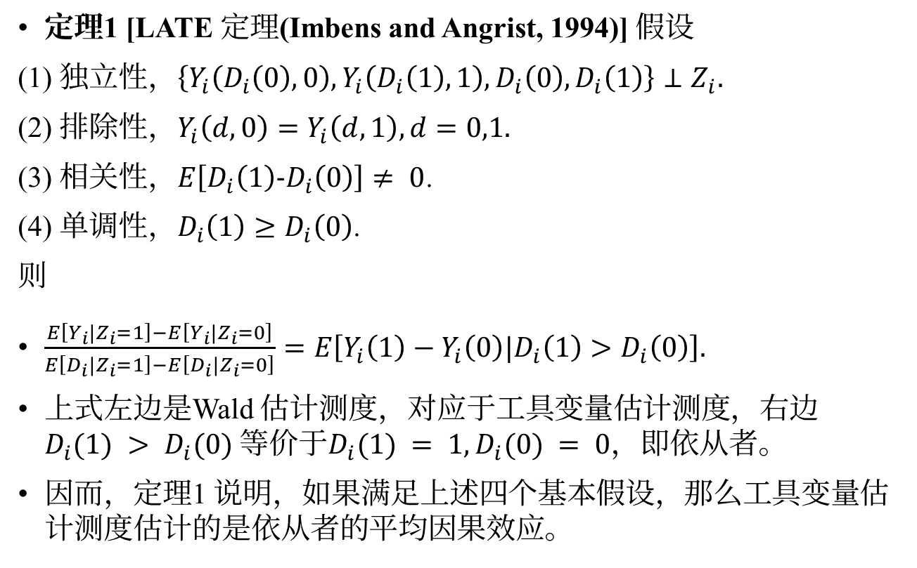
LATE 框架 LATE 定理
定理1 [LATE 定理(Imbens and Angrist, 1994)] 假设
(1) 独立性，$\left\{Y_{i}\left(D_{i}\left(0\right),0\right),Y_{i}\left(D_{i}\left(1\right),1\right),D_{i}\left(0\right),D_{i}\left(1\right)\right\}⊥Z_{i}.$
(2) 排除性，$Y_{i}\left(d,0\right)=Y_{i}\left(d,1\right), d=0,1.$
(3) 相关性，$E\left[D_{i}\left(1\right)−D_{i}\left(0\right)\right]≠ 0$.
(4) 单调性，$D_{i}\left(1\right)≥D_{i}\left(0\right)$.
则
$\frac{E\left[Y_{i}|Z_{i}=1\right]−E\left[Y_{i}|Z_{i}=0\right]}{E\left[D_{i}|Z_{i}=1\right]−E\left[D_{i}|Z_{i}=0\right]}=E\left[Y_{i}\left(1\right)−Y_{i}\left(0\right)|D_{i}\left(1\right)>D_{i}\left(0\right)\right].$
上式左边是Wald 估计测度，对应于工具变量估计测度，右边$D_{i}(1) > D_{i}(0)$等价于$D_{i}(1) = 1, D_{i}(0) = 0$，即依从者。
因而，定理1 说明，如果满足上述四个基本假设，那么工具变量估计测度估计的是依从者的平均因果效应。

Slide 28
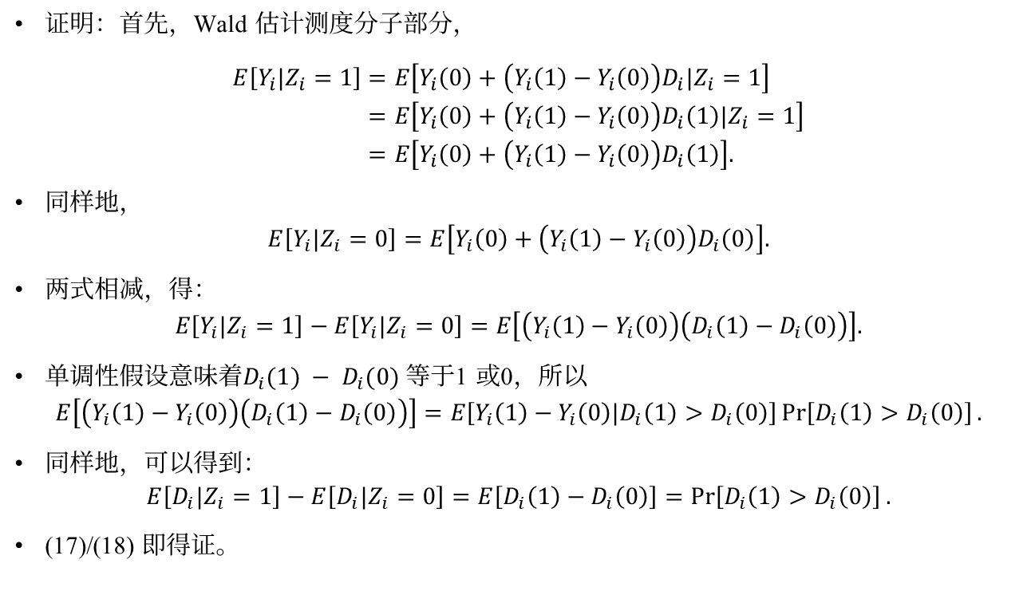
LATE 框架 LATE 定理
证明：首先，Wald 估计测度分子部分，
$$\begin{aligned}E\left[Y_{i}|Z_{i}=1\right]&=E\left[Y_{i}\left(0\right)+\left(Y_{i}\left(1\right)−Y_{i}\left(0\right)\right)D_{i}|Z_{i}=1\right] \\ &=E\left[Y_{i}\left(0\right)+\left(Y_{i}\left(1\right)−Y_{i}\left(0\right)\right)D_{i}\left(1\right)|Z_{i}=1\right] \\ &=E\left[Y_{i}\left(0\right)+\left(Y_{i}\left(1\right)−Y_{i}\left(0\right)\right)D_{i}\left(1\right)\right].\end{aligned}$$
同样地，
$$E\left[Y_{i}|Z_{i}=0\right]=E\left[Y_{i}\left(0\right)+\left(Y_{i}\left(1\right)−Y_{i}\left(0\right)\right)D_{i}\left(0\right)\right].$$
两式相减，得：
$$\begin{aligned}E\left[Y_{i}|Z_{i}=1\right]−E\left[Y_{i}|Z_{i}=0\right]=E\left[\left(Y_{i}\left(1\right)−Y_{i}\left(0\right)\right)\left(D_{i}\left(1\right)−D_{i}\left(0\right)\right)\right].\end{aligned}$$
单调性假设意味着$D_{i}(1) − D_{i}(0)$等于1 或0，所以
$$E\left[\left(Y_{i}\left(1\right)−Y_{i}\left(0\right)\right)\left(D_{i}\left(1\right)−D_{i}\left(0\right)\right)\right]=E\left[Y_{i}\left(1\right)−Y_{i}\left(0\right)|D_{i}\left(1\right)>D_{i}\left(0\right)\right]\operatorname{Pr}\left[D_{i}\left(1\right)>D_{i}\left(0\right)\right].$$
同样地，可以得到：
$$\begin{aligned}E\left[D_{i}|Z_{i}=1\right]−E\left[D_{i}|Z_{i}=0\right]=E\left[D_{i}\left(1\right)−D_{i}\left(0\right)\right]=\operatorname{Pr}\left[D_{i}\left(1\right)>D_{i}\left(0\right)\right].\end{aligned}$$
(17)/(18) 即得证。

Slide 29
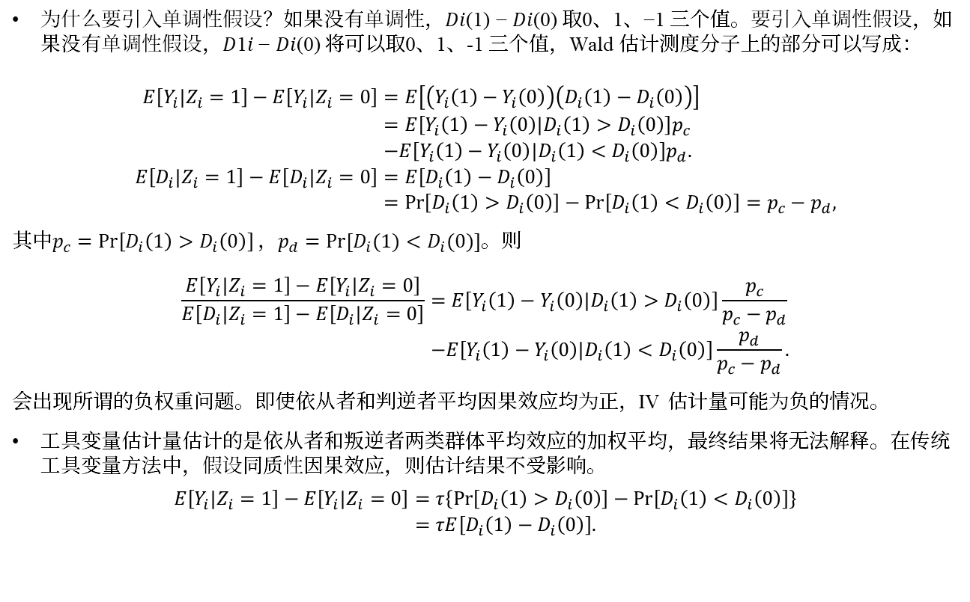
LATE 框架 LATE 定理
为什么要引入单调性假设？如果没有单调性，𝐷𝑖(1) − 𝐷𝑖(0) 取0、1、−1 三个值。要引入单调性假设，如果没有单调性假设，𝐷1𝑖 − 𝐷𝑖(0) 将可以取0、1、-1 三个值，Wald 估计测度分子上的部分可以写成：
$$\begin{aligned}E\left[Y_{i}|Z_{i}=1\right]−E\left[Y_{i}|Z_{i}=0\right]&=E\left[\left(Y_{i}\left(1\right)−Y_{i}\left(0\right)\right)\left(D_{i}\left(1\right)−D_{i}\left(0\right)\right)\right] \\ &=E\left[Y_{i}\left(1\right)−Y_{i}\left(0\right)|D_{i}\left(1\right)>D_{i}\left(0\right)\right]p_{c} \\ &−E\left[Y_{i}\left(1\right)−Y_{i}\left(0\right)|D_{i}\left(1\right)<D_{i}\left(0\right)\right]p_{d}. \\ E\left[D_{i}|Z_{i}=1\right]−E\left[D_{i}|Z_{i}=0\right]&=E\left[D_{i}\left(1\right)−D_{i}\left(0\right)\right] \\ &=\operatorname{Pr}\left[D_{i}\left(1\right)>D_{i}\left(0\right)\right]−\operatorname{Pr}\left[D_{i}\left(1\right)<D_{i}\left(0\right)\right]=p_{c}−p_{d},\end{aligned}$$
其中$p_{c}=\operatorname{Pr}\left[D_{i}\left(1\right)>D_{i}\left(0\right)\right]，p_{d}=\operatorname{Pr}{[D_{i}(1)<D_{i}(0)]}$。则
$$\begin{aligned}\frac{E\left[Y_{i}|Z_{i}=1\right]−E\left[Y_{i}|Z_{i}=0\right]}{E\left[D_{i}|Z_{i}=1\right]−E\left[D_{i}|Z_{i}=0\right]}&=E\left[Y_{i}\left(1\right)−Y_{i}\left(0\right)|D_{i}\left(1\right)>D_{i}\left(0\right)\right]\frac{p_{c}}{p_{c}−p_{d}} \\ &−E\left[Y_{i}\left(1\right)−Y_{i}\left(0\right)|D_{i}\left(1\right)<D_{i}\left(0\right)\right]\frac{p_{d}}{p_{c}−p_{d}}.\end{aligned}$$
会出现所谓的负权重问题。即使依从者和判逆者平均因果效应均为正，IV 估计量可能为负的情况。
工具变量估计量估计的是依从者和叛逆者两类群体平均效应的加权平均，最终结果将无法解释。在传统工具变量方法中，假设同质性因果效应，则估计结果不受影响。
$$\begin{aligned}E\left[Y_{i}|Z_{i}=1\right]−E\left[Y_{i}|Z_{i}=0\right]&=τ\left\{\operatorname{Pr}\left[D_{i}\left(1\right)>D_{i}\left(0\right)\right]−\operatorname{Pr}\left[D_{i}\left(1\right)<D_{i}\left(0\right)\right]\right\} \\ &=τE\left[D_{i}\left(1\right)−D_{i}\left(0\right)\right].\end{aligned}$$

Slide 30
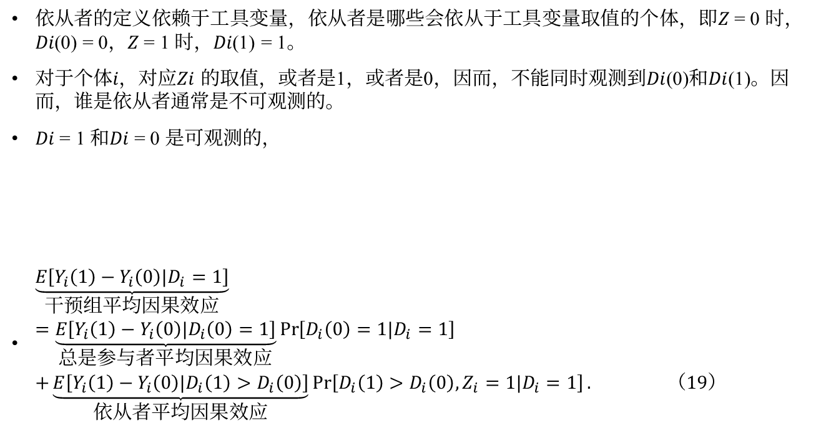
LATE 框架 1. 谁是依从者
依从者的定义依赖于工具变量，依从者是哪些会依从于工具变量取值的个体，即𝑍 = 0 时，𝐷𝑖(0) = 0，𝑍 = 1 时，𝐷𝑖(1) = 1。
对于个体𝑖，对应𝑍𝑖 的取值，或者是1，或者是0，因而，不能同时观测到𝐷𝑖(0)和𝐷𝑖(1)。因而，谁是依从者通常是不可观测的。
𝐷𝑖 = 1 和𝐷𝑖 = 0 是可观测的，
$\begin{aligned}&\underset{\text{干预组平均因果效应}}{\underbrace{E\left[Y_{i}\left(1\right)−Y_{i}\left(0\right)|D_{i}=1\right]}} \\ &=\underset{\text{总是参与者平均因果效应}}{\underbrace{E\left[Y_{i}\left(1\right)−Y_{i}\left(0\right)|D_{i}\left(0\right)=1\right]}}\operatorname{Pr}\left[D_{i}\left(0\right)=1|D_{i}=1\right] \\ &+\underset{\text{依从者平均因果效应}}{\underbrace{E\left[Y_{i}\left(1\right)−Y_{i}\left(0\right)|D_{i}\left(1\right)>D_{i}\left(0\right)\right]}}\operatorname{Pr}\left[D_{i}\left(1\right)>D_{i}\left(0\right),Z_{i}=1|D_{i}=1\right]. （19）\end{aligned}$

Slide 31
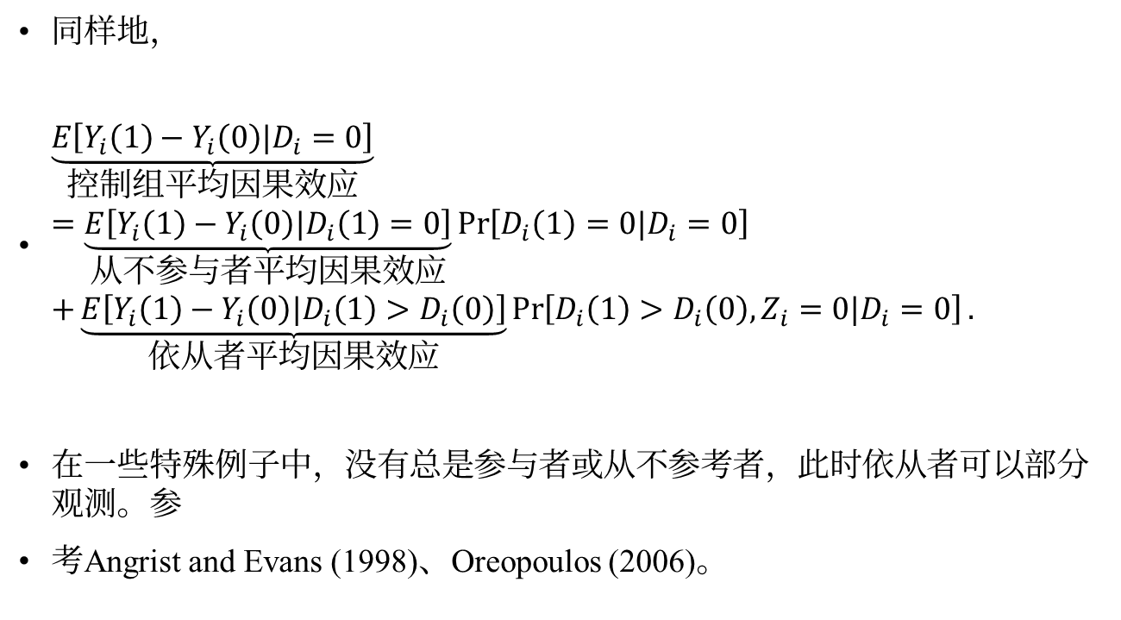
LATE 框架 1. 谁是依从者
同样地，
$\begin{aligned}&\underset{\text{控制组平均因果效应}}{\underbrace{E\left[Y_{i}\left(1\right)−Y_{i}\left(0\right)|D_{i}=0\right]}} \\ &=\underset{\text{从不参与者平均因果效应}}{\underbrace{E\left[Y_{i}\left(1\right)−Y_{i}\left(0\right)|D_{i}\left(1\right)=0\right]}}\operatorname{Pr}\left[D_{i}\left(1\right)=0|D_{i}=0\right] \\ &+\underset{\text{依从者平均因果效应}}{\underbrace{E\left[Y_{i}\left(1\right)−Y_{i}\left(0\right)|D_{i}\left(1\right)>D_{i}\left(0\right)\right]}}\operatorname{Pr}\left[D_{i}\left(1\right)>D_{i}\left(0\right),Z_{i}=0|D_{i}=0\right].\end{aligned}$
在一些特殊例子中，没有总是参与者或从不参考者，此时依从者可以部分观测。参
考Angrist and Evans (1998)、Oreopoulos (2006)。

Slide 32
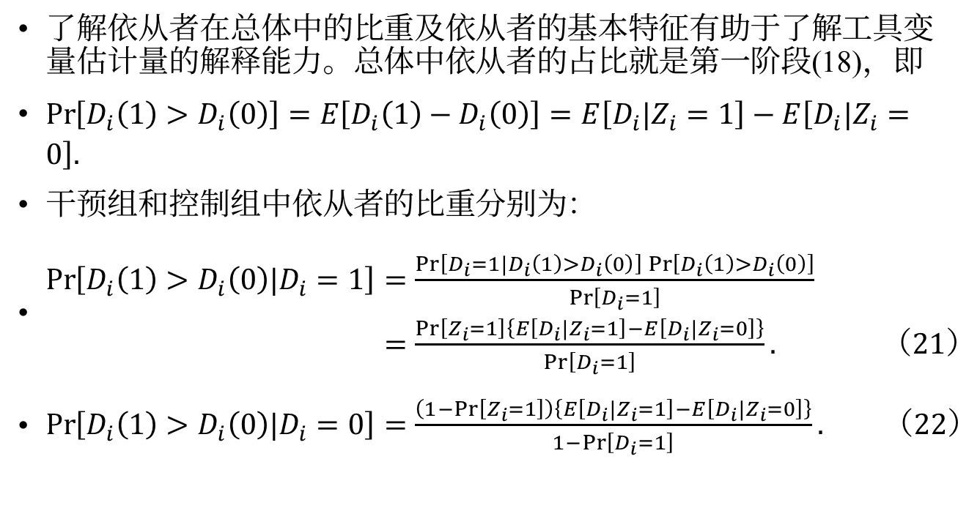
LATE 框架 1. 谁是依从者
了解依从者在总体中的比重及依从者的基本特征有助于了解工具变量估计量的解释能力。总体中依从者的占比就是第一阶段(18)，即
$\operatorname{Pr}\left[D_{i}\left(1\right)>D_{i}\left(0\right)\right]=E\left[D_{i}\left(1\right)−D_{i}\left(0\right)\right]=E\left[D_{i}|Z_{i}=1\right]−E\left[D_{i}|Z_{i}=0\right].$
干预组和控制组中依从者的比重分别为：
$\begin{aligned}\operatorname{Pr}\left[D_{i}\left(1\right)>D_{i}\left(0\right)|D_{i}=1\right]&=\frac{\operatorname{Pr}\left[D_{i}=1|D_{i}\left(1\right)>D_{i}\left(0\right)\right]\operatorname{Pr}\left[D_{i}\left(1\right)>D_{i}\left(0\right)\right]}{\operatorname{Pr}\left[D_{i}=1\right]} \\ &=\frac{\operatorname{Pr}\left[Z_{i}=1\right]\left\{E\left[D_{i}|Z_{i}=1\right]−E\left[D_{i}|Z_{i}=0\right]\right\}}{\operatorname{Pr}\left[D_{i}=1\right]}. （21）\end{aligned}$
$\begin{aligned}\operatorname{Pr}\left[D_{i}\left(1\right)>D_{i}\left(0\right)|D_{i}=0\right]=\frac{\left(1−\operatorname{Pr}\left[Z_{i}=1\right]\right)\left\{E\left[D_{i}|Z_{i}=1\right]−E\left[D_{i}|Z_{i}=0\right]\right\}}{1−\operatorname{Pr}\left[D_{i}=1\right]}. （22）\end{aligned}$

Slide 33
LATE 框架 1. 谁是依从者

Slide 34
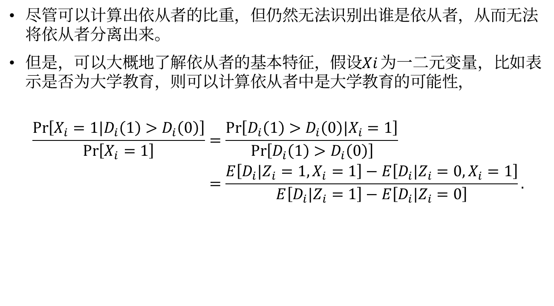
LATE 框架 1. 谁是依从者
尽管可以计算出依从者的比重，但仍然无法识别出谁是依从者，从而无法将依从者分离出来。
但是，可以大概地了解依从者的基本特征，假设𝑋𝑖 为一二元变量，比如表示是否为大学教育，则可以计算依从者中是大学教育的可能性，
$$\begin{aligned}\frac{\operatorname{Pr}\left[X_{i}=1|D_{i}\left(1\right)>D_{i}\left(0\right)\right]}{\operatorname{Pr}\left[X_{i}=1\right]}&=\frac{\operatorname{Pr}\left[D_{i}\left(1\right)>D_{i}\left(0\right)|X_{i}=1\right]}{\operatorname{Pr}\left[D_{i}\left(1\right)>D_{i}\left(0\right)\right]} \\ &=\frac{E\left[D_{i}|Z_{i}=1,X_{i}=1\right]−E\left[D_{i}|Z_{i}=0,X_{i}=1\right]}{E\left[D_{i}|Z_{i}=1\right]−E\left[D_{i}|Z_{i}=0\right]}.\end{aligned}$$

Slide 35
LATE 框架 1. 谁是依从者

Slide 36
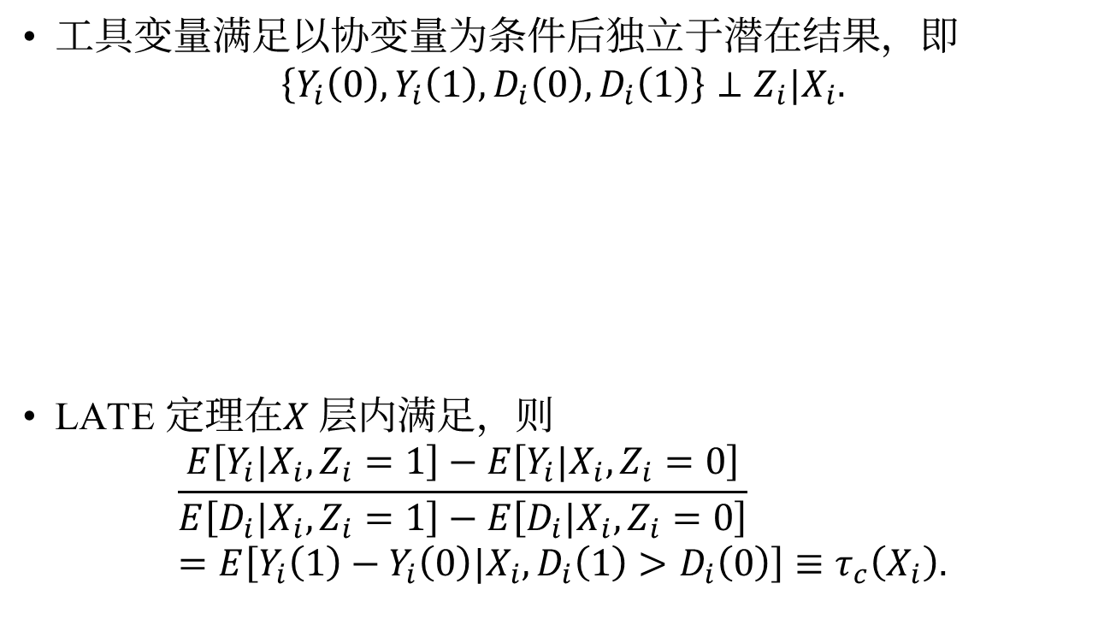
LATE 框架 2. 引入协变量
工具变量满足以协变量为条件后独立于潜在结果，即
$$\left\{Y_{i}\left(0\right),Y_{i}\left(1\right),D_{i}\left(0\right),D_{i}\left(1\right)\right\}⊥Z_{i}|X_{i}.$$
LATE 定理在𝑋 层内满足，则
$$\frac{E\left[Y_{i}|X_{i},Z_{i}=1\right]−E\left[Y_{i}|X_{i},Z_{i}=0\right]}{E\left[D_{i}|X_{i},Z_{i}=1\right]−E\left[D_{i}|X_{i},Z_{i}=0\right]}=E\left[Y_{i}\left(1\right)−Y_{i}\left(0\right)|X_{i},D_{i}\left(1\right)>D_{i}\left(0\right)\right]≡τ_{c}\left(X_{i}\right).$$

Slide 37
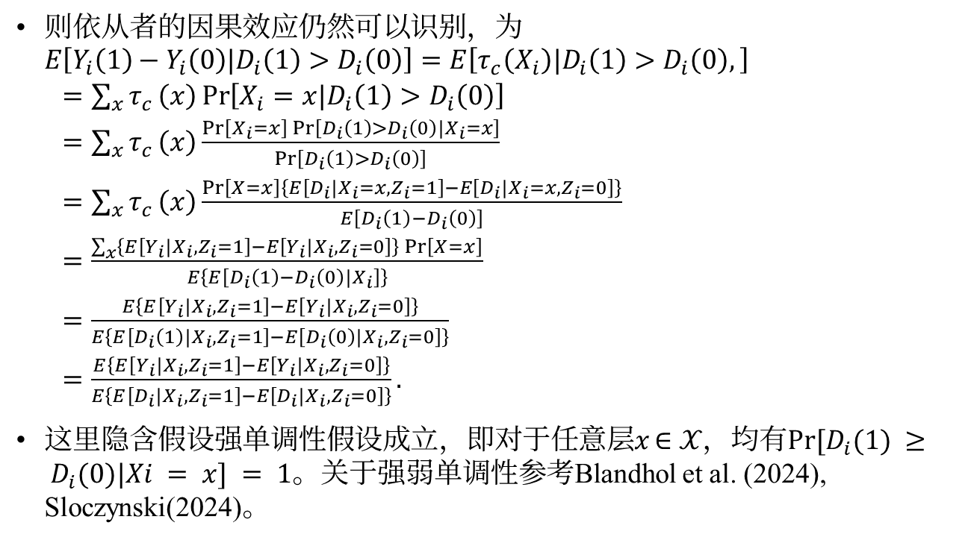
LATE 框架 2. 引入协变量
则依从者的因果效应仍然可以识别，为$\begin{aligned}E&\left[Y_{i}\left(1\right)−Y_{i}\left(0\right)|D_{i}\left(1\right)>D_{i}\left(0\right)\right]=E\left[τ_{c}\left(X_{i}\right)|D_{i}\left(1\right)>D_{i}\left(0\right),\right] \\ &=\sum_{x}{τ_{c}}\left(x\right)\operatorname{Pr}\left[X_{i}=x|D_{i}\left(1\right)>D_{i}\left(0\right)\right] \\ &=\sum_{x}{τ_{c}}\left(x\right)\frac{\operatorname{Pr}\left[X_{i}=x\right]\operatorname{Pr}\left[D_{i}\left(1\right)>D_{i}\left(0\right)|X_{i}=x\right]}{\operatorname{Pr}\left[D_{i}\left(1\right)>D_{i}\left(0\right)\right]} \\ &=\sum_{x}{τ_{c}}\left(x\right)\frac{\operatorname{Pr}\left[X=x\right]\left\{E\left[D_{i}|X_{i}=x,Z_{i}=1\right]−E\left[D_{i}|X_{i}=x,Z_{i}=0\right]\right\}}{E\left[D_{i}\left(1\right)−D_{i}\left(0\right)\right]} \\ &=\frac{\sum_{x}{\left\{E\left[Y_{i}|X_{i},Z_{i}=1\right]−E\left[Y_{i}|X_{i},Z_{i}=0\right]\right\}}\operatorname{Pr}\left[X=x\right]}{E\left\{E\left[D_{i}\left(1\right)−D_{i}\left(0\right)|X_{i}\right]\right\}} \\ &=\frac{E\left\{E\left[Y_{i}|X_{i},Z_{i}=1\right]−E\left[Y_{i}|X_{i},Z_{i}=0\right]\right\}}{E\left\{E\left[D_{i}\left(1\right)|X_{i},Z_{i}=1\right]−E\left[D_{i}\left(0\right)|X_{i},Z_{i}=0\right]\right\}} \\ &=\frac{E\left\{E\left[Y_{i}|X_{i},Z_{i}=1\right]−E\left[Y_{i}|X_{i},Z_{i}=0\right]\right\}}{E\left\{E\left[D_{i}|X_{i},Z_{i}=1\right]−E\left[D_{i}|X_{i},Z_{i}=0\right]\right\}}.\end{aligned}$
这里隐含假设强单调性假设成立，即对于任意层𝑥 ∈ 𝒳，均有$Pr⁡[D_{i}(1) ≥ D_{i}(0)|Xi = x] = 1$。关于强弱单调性参考Blandhol et al. (2024), Sloczynski(2024)。

Slide 38
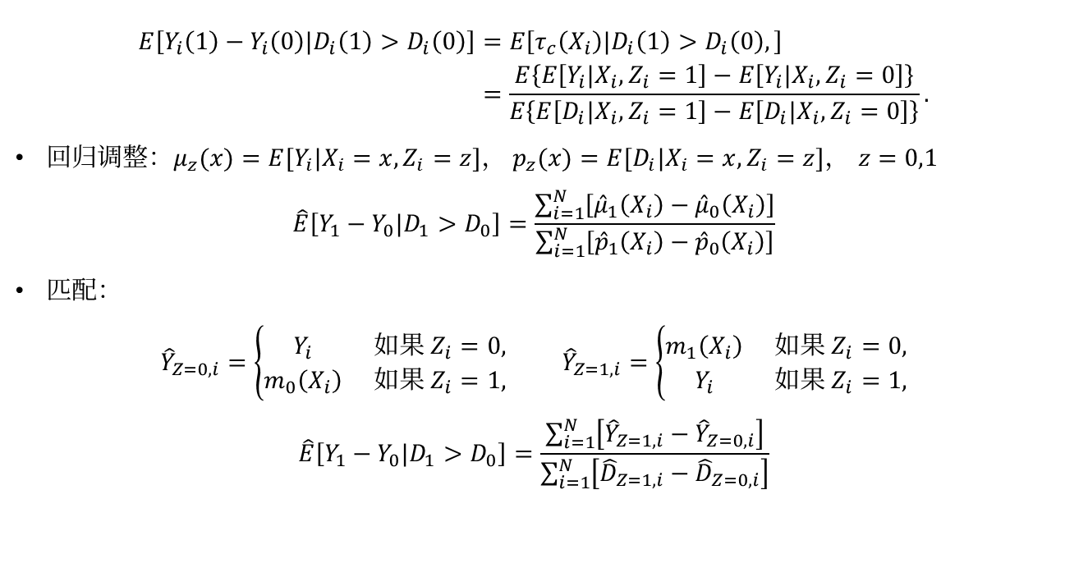
LATE 框架 2. 引入协变量
$$\begin{aligned}E\left[Y_{i}\left(1\right)−Y_{i}\left(0\right)|D_{i}\left(1\right)>D_{i}\left(0\right)\right]&=E\left[τ_{c}\left(X_{i}\right)|D_{i}\left(1\right)>D_{i}\left(0\right),\right] \\ &=\frac{E\left\{E\left[Y_{i}|X_{i},Z_{i}=1\right]−E\left[Y_{i}|X_{i},Z_{i}=0\right]\right\}}{E\left\{E\left[D_{i}|X_{i},Z_{i}=1\right]−E\left[D_{i}|X_{i},Z_{i}=0\right]\right\}}.\end{aligned}$$
回归调整：$μ_{z}(x)=E[Y_{i}|X_{i}=x,Z_{i}=z]$，$p_{z}(x)=E[D_{i}|X_{i}=x, Z_{i}=z]$， $z=0,1$
$$\hat{E}\left[Y_{1}−Y_{0}|D_{1}>D_{0}\right]=\frac{\sum_{i=1}^{N}{\left[{\overset{ˆ}{μ}}_{1}\left(X_{i}\right)−{\overset{ˆ}{μ}}_{0}\left(X_{i}\right)\right]}}{\sum_{i=1}^{N}{\left[{\overset{ˆ}{p}}_{1}\left(X_{i}\right)−{\overset{ˆ}{p}}_{0}\left(X_{i}\right)\right]}}$$
匹配：
$${\hat{Y}}_{Z=0,i}=\left\{\begin{matrix}Y_{i} & \text{ 如果 }Z_{i}=0, \\ m_{0}\left(X_{i}\right) & \text{ 如果 }Z_{i}=1,\end{matrix}\right. {\hat{Y}}_{Z=1,i}=\left\{\begin{matrix}m_{1}\left(X_{i}\right) & \text{ 如果 }Z_{i}=0, \\ Y_{i} & \text{ 如果 }Z_{i}=1,\end{matrix}\right.$$
$$\hat{E}\left[Y_{1}−Y_{0}|D_{1}>D_{0}\right]=\frac{\sum_{i=1}^{N}{\left[{\hat{Y}}_{Z=1,i}−{\hat{Y}}_{Z=0,i}\right]}}{\sum_{i=1}^{N}{\left[{\hat{D}}_{Z=1,i}−{\hat{D}}_{Z=0,i}\right]}}$$

Slide 39
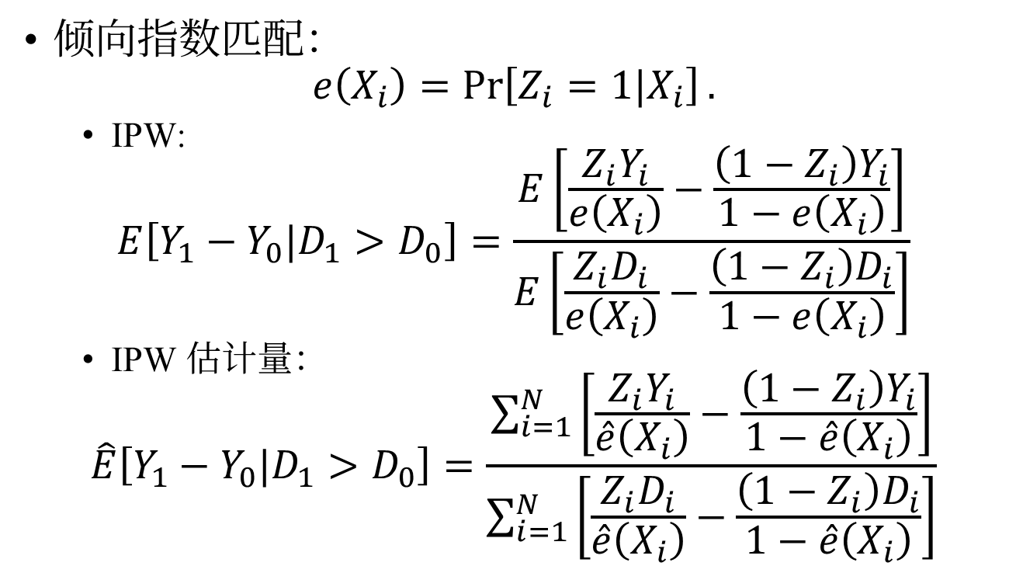
LATE 框架 2. 引入协变量
倾向指数匹配：
$$e\left(X_{i}\right)=\operatorname{Pr}\left[Z_{i}=1|X_{i}\right].$$
IPW:
$$E\left[Y_{1}−Y_{0}|D_{1}>D_{0}\right]=\frac{E\left[\frac{Z_{i}Y_{i}}{e\left(X_{i}\right)}−\frac{\left(1−Z_{i}\right)Y_{i}}{1−e\left(X_{i}\right)}\right]}{E\left[\frac{Z_{i}D_{i}}{e\left(X_{i}\right)}−\frac{\left(1−Z_{i}\right)D_{i}}{1−e\left(X_{i}\right)}\right]}$$
IPW 估计量：
$$\hat{E}\left[Y_{1}−Y_{0}|D_{1}>D_{0}\right]=\frac{\sum_{i=1}^{N}{\left[\frac{Z_{i}Y_{i}}{\overset{ˆ}{e}\left(X_{i}\right)}−\frac{\left(1−Z_{i}\right)Y_{i}}{1−\overset{ˆ}{e}\left(X_{i}\right)}\right]}}{\sum_{i=1}^{N}{\left[\frac{Z_{i}D_{i}}{\overset{ˆ}{e}\left(X_{i}\right)}−\frac{\left(1−Z_{i}\right)D_{i}}{1−\overset{ˆ}{e}\left(X_{i}\right)}\right]}}$$

Slide 40
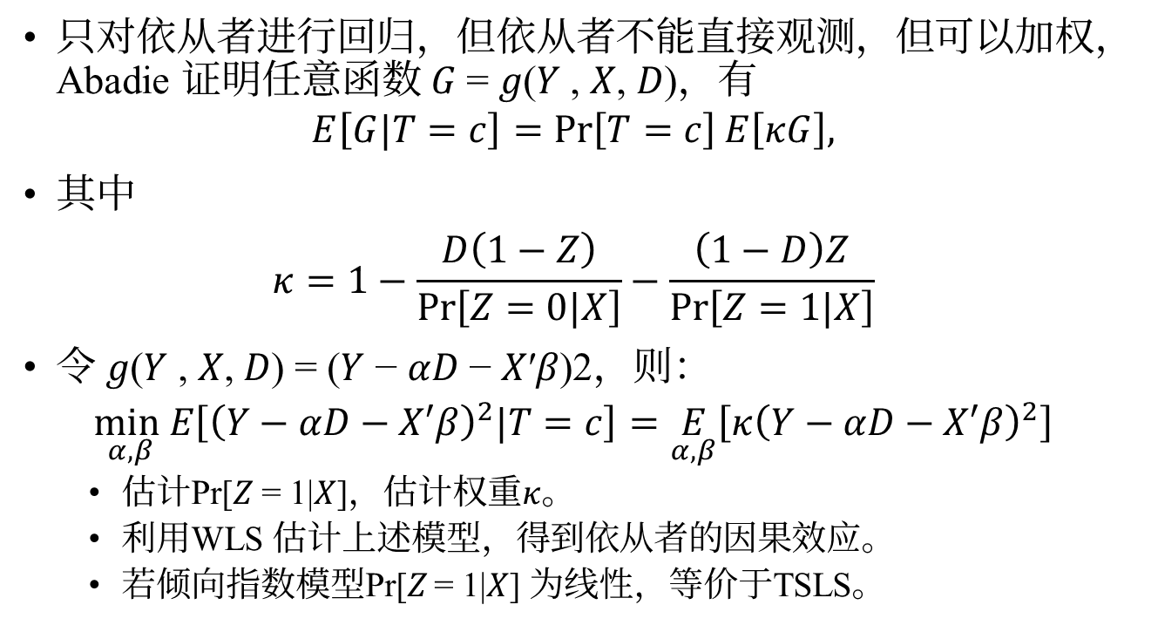
LATE 框架 2. 引入协变量：Abadie’s 𝜅
只对依从者进行回归，但依从者不能直接观测，但可以加权，Abadie 证明任意函数 𝐺 = 𝑔(𝑌 , 𝑋, 𝐷)，有
$$E\left[G|T=c\right]=\operatorname{Pr}\left[T=c\right]E\left[κG\right],$$
其中
$$κ=1−\frac{D\left(1−Z\right)}{\operatorname{Pr}\left[Z=0|X\right]}−\frac{\left(1−D\right)Z}{\operatorname{Pr}\left[Z=1|X\right]}$$
令 𝑔(𝑌 , 𝑋, 𝐷) = (𝑌 − 𝛼𝐷 − 𝑋′𝛽)2，则：
$$\min_{α,β}E\left[{\left(Y−αD−X′β\right)}^{2}|T=c\right]=\underset{α,β}{E}\left[κ{\left(Y−αD−X′β\right)}^{2}\right]$$
估计Pr[𝑍 = 1|𝑋]，估计权重𝜅。
利用WLS 估计上述模型，得到依从者的因果效应。
若倾向指数模型Pr[𝑍 = 1|𝑋] 为线性，等价于TSLS。

Slide 41
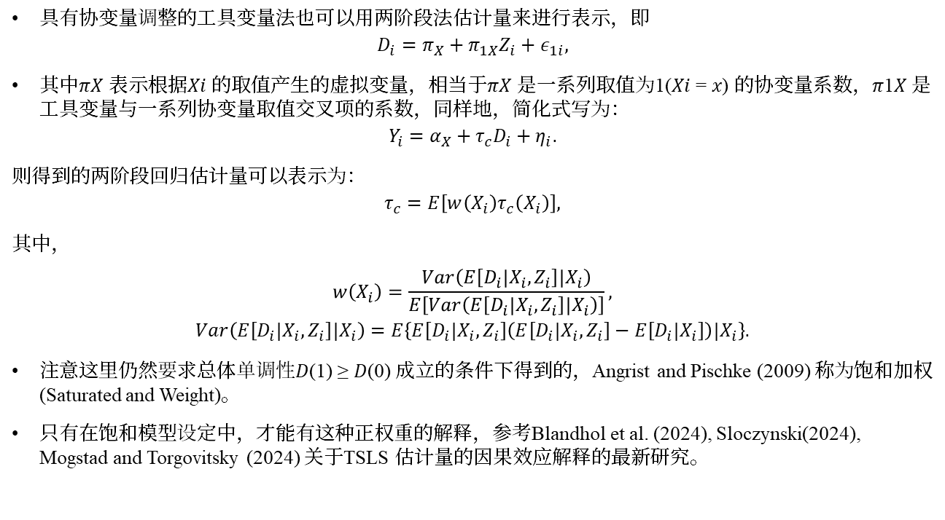
LATE 框架 2. 引入协变量：TSLS
具有协变量调整的工具变量法也可以用两阶段法估计量来进行表示，即
$$D_{i}=π_{X}+π_{1X}Z_{i}+ε_{1i},$$
其中𝜋𝑋 表示根据𝑋𝑖 的取值产生的虚拟变量，相当于𝜋𝑋 是一系列取值为1(𝑋𝑖 = 𝑥) 的协变量系数，𝜋1𝑋 是工具变量与一系列协变量取值交叉项的系数，同样地，简化式写为：
$$Y_{i}=α_{X}+τ_{c}D_{i}+η_{i}.$$
则得到的两阶段回归估计量可以表示为：
$$τ_{c}=E\left[w\left(X_{i}\right)τ_{c}\left(X_{i}\right)\right],$$
其中，
$$\begin{aligned}w\left(X_{i}\right)=\frac{Var\left(E\left[D_{i}|X_{i},Z_{i}\right]|X_{i}\right)}{E\left[Var\left(E\left[D_{i}|X_{i},Z_{i}\right]|X_{i}\right)\right]},\end{aligned}$$
$$Var\left(E\left[D_{i}|X_{i},Z_{i}\right]|X_{i}\right)=E\left\{E\left[D_{i}|X_{i},Z_{i}\right]\left(E\left[D_{i}|X_{i},Z_{i}\right]−E\left[D_{i}|X_{i}\right]\right)|X_{i}\right\}.$$
注意这里仍然要求总体单调性𝐷(1) ≥ 𝐷(0) 成立的条件下得到的，Angrist and Pischke (2009) 称为饱和加权(Saturated and Weight)。
只有在饱和模型设定中，才能有这种正权重的解释，参考Blandhol et al. (2024), Sloczynski(2024), Mogstad and Torgovitsky (2024) 关于TSLS 估计量的因果效应解释的最新研究。

Slide 42
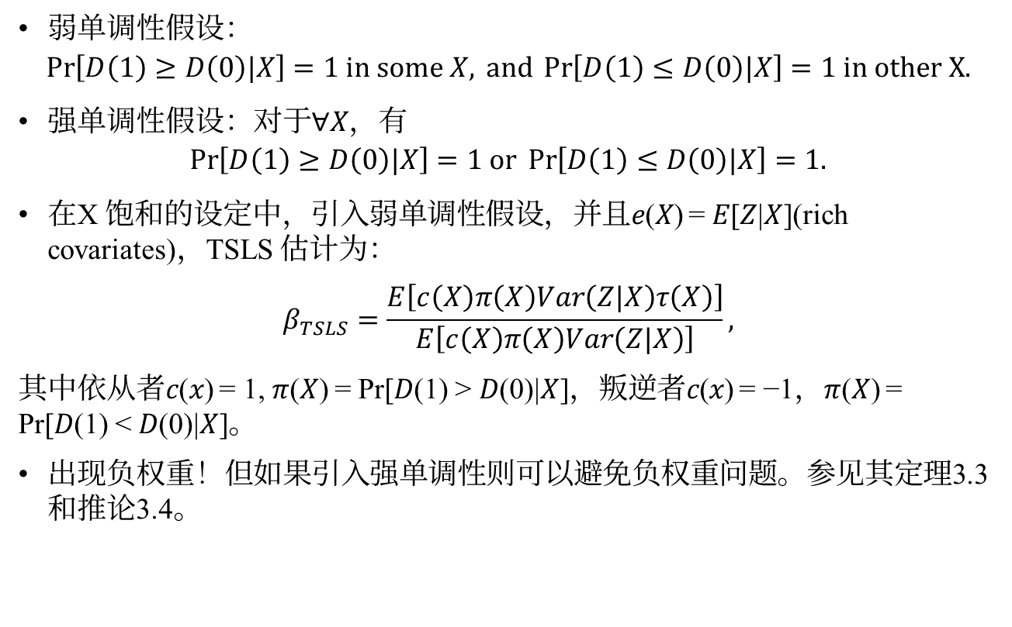
LATE 框架：Sloczynski(2024) 2. 引入协变量：TSLS
弱单调性假设：
$$\operatorname{Pr}\left[D\left(1\right)≥D\left(0\right)|X\right]=1\text{ in some }X,\text{ and }\operatorname{Pr}\left[D\left(1\right)≤D\left(0\right)|X\right]=1\text{ in other X}.$$
强单调性假设：对于∀𝑋，有
$$\operatorname{Pr}\left[D\left(1\right)≥D\left(0\right)|X\right]=1\text{ or }\operatorname{Pr}\left[D\left(1\right)≤D\left(0\right)|X\right]=1.$$
在X 饱和的设定中，引入弱单调性假设，并且𝑒(𝑋) = 𝐸[𝑍|𝑋](rich covariates)，TSLS 估计为：
$$β_{TSLS}=\frac{E\left[c\left(X\right)π\left(X\right)Var\left(Z|X\right)τ\left(X\right)\right]}{E\left[c\left(X\right)π\left(X\right)Var\left(Z|X\right)\right]},$$
其中依从者𝑐(𝑥) = 1, 𝜋(𝑋) = Pr[𝐷(1) > 𝐷(0)|𝑋]，叛逆者𝑐(𝑥) = −1，𝜋(𝑋) = Pr[𝐷(1) < 𝐷(0)|𝑋]。
出现负权重！但如果引入强单调性则可以避免负权重问题。参见其定理3.3 和推论3.4。

Slide 43
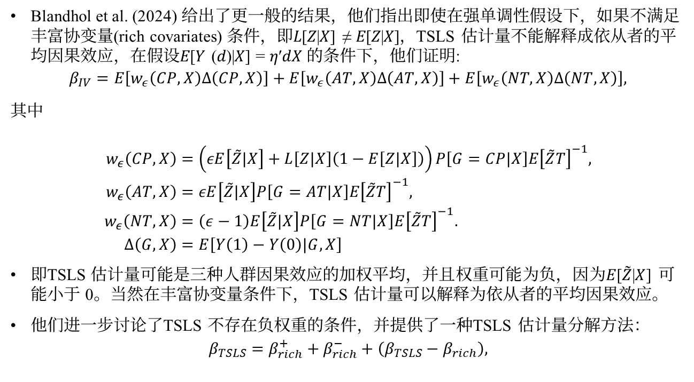
LATE 框架：Blandhol et al. (2024) 2. 引入协变量：TSLS
Blandhol et al. (2024) 给出了更一般的结果，他们指出即使在强单调性假设下，如果不满足丰富协变量(rich covariates) 条件，即𝐿[𝑍|𝑋] ≠ 𝐸[𝑍|𝑋]，TSLS 估计量不能解释成依从者的平均因果效应，在假设𝐸[𝑌 (𝑑)|𝑋] = 𝜂′𝑑𝑋 的条件下，他们证明:
$$β_{IV}=E\left[w_{ε}\left(CP,X\right)Δ\left(CP,X\right)\right]+E\left[w_{ε}\left(AT,X\right)Δ\left(AT,X\right)\right]+E\left[w_{ε}\left(NT,X\right)Δ\left(NT,X\right)\right],$$
其中
$$\begin{aligned}w_{ε}\left(CP,X\right)&=\left(εE\left[\overset{˜}{Z}|X\right]+L\left[Z|X\right]\left(1−E\left[Z|X\right]\right)\right)P\left[G=CP|X\right]E{\left[\overset{˜}{Z}T\right]}^{−1}, \\ w_{ε}\left(AT,X\right)&=εE\left[\overset{˜}{Z}|X\right]P\left[G=AT|X\right]E{\left[\overset{˜}{Z}T\right]}^{−1}, \\ w_{ε}\left(NT,X\right)&=\left(ε−1\right)E\left[\overset{˜}{Z}|X\right]P\left[G=NT|X\right]E{\left[\overset{˜}{Z}T\right]}^{−1}. \\ Δ\left(G,X\right)&=E\left[Y\left(1\right)−Y\left(0\right)|G,X\right]\end{aligned}$$
即TSLS 估计量可能是三种人群因果效应的加权平均，并且权重可能为负，因为𝐸[𝑍̃|𝑋] 可能小于 0。当然在丰富协变量条件下，TSLS 估计量可以解释为依从者的平均因果效应。
他们进一步讨论了TSLS 不存在负权重的条件，并提供了一种TSLS 估计量分解方法：
$$β_{TSLS}=β_{rich}^{+}+β_{rich}^{−}+\left(β_{TSLS}−β_{rich}\right),$$

Slide 44
LATE 框架：Blandhol et al. (2024) 2. 引入协变量：TSLS

Slide 45
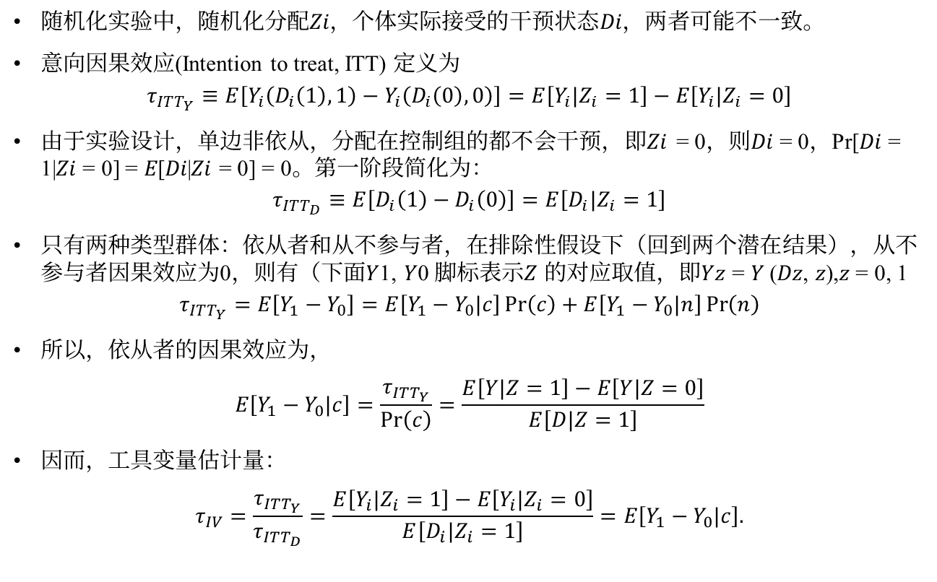
LATE 框架 3. 随机化实验与工具变量法：单边非依从
随机化实验中，随机化分配𝑍𝑖，个体实际接受的干预状态𝐷𝑖，两者可能不一致。
意向因果效应(Intention to treat, ITT) 定义为
$$τ_{ITT_{Y}}≡E\left[Y_{i}\left(D_{i}\left(1\right),1\right)−Y_{i}\left(D_{i}\left(0\right),0\right)\right]=E\left[Y_{i}|Z_{i}=1\right]−E\left[Y_{i}|Z_{i}=0\right]$$
由于实验设计，单边非依从，分配在控制组的都不会干预，即𝑍𝑖 = 0，则𝐷𝑖 = 0，Pr[𝐷𝑖 = 1|𝑍𝑖 = 0] = 𝐸[𝐷𝑖|𝑍𝑖 = 0] = 0。第一阶段简化为：
$$τ_{ITT_{D}}≡E\left[D_{i}\left(1\right)−D_{i}\left(0\right)\right]=E\left[D_{i}|Z_{i}=1\right]$$
只有两种类型群体：依从者和从不参与者，在排除性假设下（回到两个潜在结果），从不参与者因果效应为0，则有（下面𝑌1, 𝑌0 脚标表示𝑍 的对应取值，即𝑌𝑧 = 𝑌 (𝐷𝑧, 𝑧),𝑧 = 0, 1
$$τ_{ITT_{Y}}=E\left[Y_{1}−Y_{0}\right]=E\left[Y_{1}−Y_{0}|c\right]\operatorname{Pr}\left(c\right)+E\left[Y_{1}−Y_{0}|n\right]\operatorname{Pr}\left(n\right)$$
所以，依从者的因果效应为，
$$E\left[Y_{1}−Y_{0}|c\right]=\frac{τ_{ITT_{Y}}}{\operatorname{Pr}\left(c\right)}=\frac{E\left[Y|Z=1\right]−E\left[Y|Z=0\right]}{E\left[D|Z=1\right]}$$
因而，工具变量估计量：
$$τ_{IV}=\frac{τ_{ITT_{Y}}}{τ_{ITT_{D}}}=\frac{E\left[Y_{i}|Z_{i}=1\right]−E\left[Y_{i}|Z_{i}=0\right]}{E\left[D_{i}|Z_{i}=1\right]}=E\left[Y_{1}−Y_{0}|c\right].$$

Slide 46
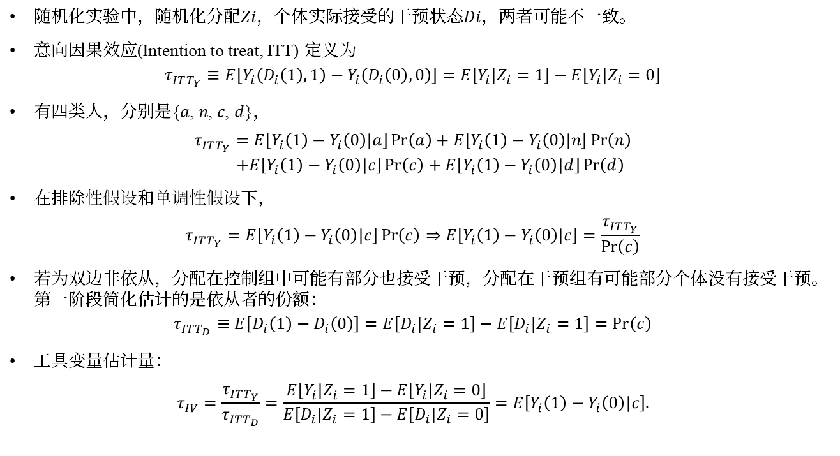
LATE 框架 3. 随机化实验与工具变量法：双边非依从
随机化实验中，随机化分配𝑍𝑖，个体实际接受的干预状态𝐷𝑖，两者可能不一致。
意向因果效应(Intention to treat, ITT) 定义为
$$τ_{ITT_{Y}}≡E\left[Y_{i}\left(D_{i}\left(1\right),1\right)−Y_{i}\left(D_{i}\left(0\right),0\right)\right]=E\left[Y_{i}|Z_{i}=1\right]−E\left[Y_{i}|Z_{i}=0\right]$$
有四类人，分别是{𝑎, 𝑛, 𝑐, 𝑑}，
$$\begin{aligned}τ_{ITT_{Y}}&=E\left[Y_{i}\left(1\right)−Y_{i}\left(0\right)|a\right]\operatorname{Pr}\left(a\right)+E\left[Y_{i}\left(1\right)−Y_{i}\left(0\right)|n\right]\operatorname{Pr}\left(n\right) \\ &+E\left[Y_{i}\left(1\right)−Y_{i}\left(0\right)|c\right]\operatorname{Pr}\left(c\right)+E\left[Y_{i}\left(1\right)−Y_{i}\left(0\right)|d\right]\operatorname{Pr}\left(d\right)\end{aligned}$$
在排除性假设和单调性假设下，
$$τ_{ITT_{Y}}=E\left[Y_{i}\left(1\right)−Y_{i}\left(0\right)|c\right]\operatorname{Pr}\left(c\right)⇒E\left[Y_{i}\left(1\right)−Y_{i}\left(0\right)|c\right]=\frac{τ_{ITT_{Y}}}{\operatorname{Pr}\left(c\right)}$$
若为双边非依从，分配在控制组中可能有部分也接受干预，分配在干预组有可能部分个体没有接受干预。第一阶段简化估计的是依从者的份额：
$$τ_{ITT_{D}}≡E\left[D_{i}\left(1\right)−D_{i}\left(0\right)\right]=E\left[D_{i}|Z_{i}=1\right]−E\left[D_{i}|Z_{i}=1\right]=\operatorname{Pr}\left(c\right)$$
工具变量估计量：
$$τ_{IV}=\frac{τ_{ITT_{Y}}}{τ_{ITT_{D}}}=\frac{E\left[Y_{i}|Z_{i}=1\right]−E\left[Y_{i}|Z_{i}=0\right]}{E\left[D_{i}|Z_{i}=1\right]−E\left[D_{i}|Z_{i}=0\right]}=E\left[Y_{i}\left(1\right)−Y_{i}\left(0\right)|c\right].$$

Slide 47
LATE 框架 子女数量与父母劳动供给

Slide 48
LATE 框架 子女数量与父母劳动供给
普查数据，超过18 岁无法在家庭中全部统计，因而，将分析样本限制在母亲年龄在21-35 岁之间，最大孩子应该不会超过18 岁。
利用最大两个孩子的性别定义是同性别工具变量。
样本限制在两个孩子及以上的家庭。样本点分别是394,835(1980) 和254,654(1990)

Slide 49
LATE 框架 子女数量与父母劳动供给
Z=1 同性别D=1有要第三个孩子
Z=0,D=1: always takers
Z=1,D=1: always takers +compliers
Z=1,D=0: never takers
P(always takers) = 0.372
P(compliers)=0.432-0.372=0.06
P(never takers)=0.568

Slide 50
LATE 框架 子女数量与父母劳动供给

Slide 51
LATE 框架 子女数量与父母劳动供给

Slide 52
小结
传统工具变量法，工具变量的基本条件：相关性和外生性。
LATE 定理，工具变量估计是依从者的因果效应。
关于工具变量估计量到底代表什么因果效应，特别是TSLS 估计代表什么效应，参考最新文献Blandhol et al. (2024), Sloczynski (2024), Mogstad and Torgovitsky(2024)。

Slide 53
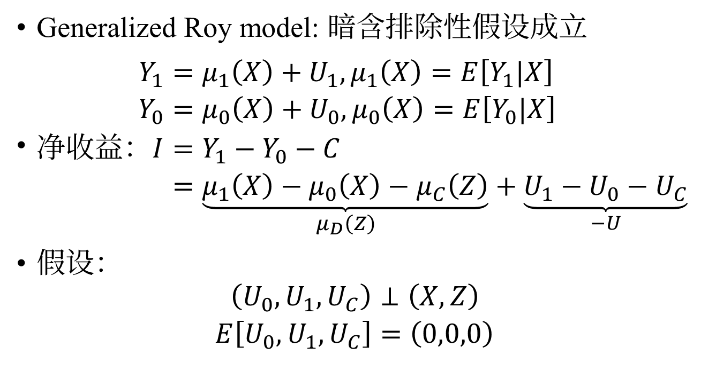
MTE 框架(Marginal Treatment Effect Framework)
Generalized Roy model: 暗含排除性假设成立
$\begin{aligned}Y_{1}&=μ_{1}\left(X\right)+U_{1}, μ_{1}\left(X\right)=E\left[Y_{1}|X\right] \\ Y_{0}&=μ_{0}\left(X\right)+U_{0}, μ_{0}\left(X\right)=E\left[Y_{0}|X\right] \\ \text{净收益：}I&=Y_{1}−Y_{0}−C \\ &=\underset{μ_{D}\left(Z\right)}{\underbrace{μ_{1}\left(X\right)−μ_{0}\left(X\right)−μ_{C}\left(Z\right)}}+\underset{−U}{\underbrace{U_{1}−U_{0}−U_{C}}}\end{aligned}$
假设：
$$\begin{aligned}\left(U_{0},U_{1},U_{C}\right)&⊥\left(X,Z\right) \\ E\left[U_{0},U_{1},U_{C}\right]&=\left(0,0,0\right)\end{aligned}$$

Slide 54
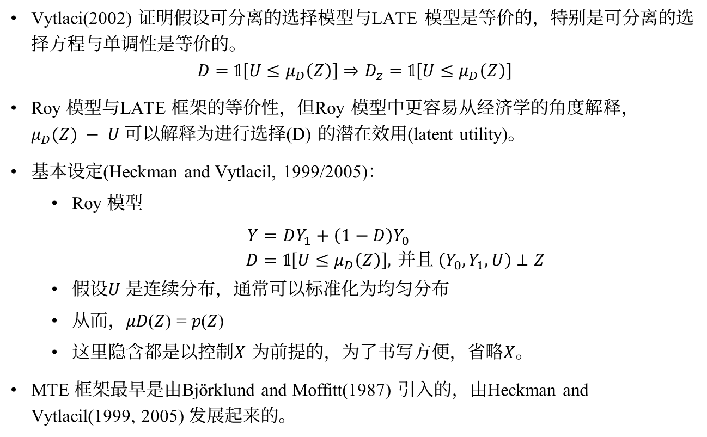
选择方程和单调性
Vytlaci(2002) 证明假设可分离的选择模型与LATE 模型是等价的，特别是可分离的选择方程与单调性是等价的。
$$D=𝟙\left[U≤μ_{D}\left(Z\right)\right]⇒D_{z}=𝟙\left[U≤μ_{D}\left(Z\right)\right]$$
Roy 模型与LATE 框架的等价性，但Roy 模型中更容易从经济学的角度解释，$μ_{D}(Z) − U$可以解释为进行选择(D) 的潜在效用(latent utility)。
基本设定(Heckman and Vytlacil, 1999/2005)：
Roy 模型
$$\begin{aligned}Y&=DY_{1}+\left(1−D\right)Y_{0} \\ D&=𝟙\left[U≤μ_{D}\left(Z\right)\right],\text{ 并且 }\left(Y_{0},Y_{1},U\right)⊥Z\end{aligned}$$
假设𝑈 是连续分布，通常可以标准化为均匀分布
从而，𝜇𝐷(𝑍) = 𝑝(𝑍)
这里隐含都是以控制𝑋 为前提的，为了书写方便，省略𝑋。
MTE 框架最早是由Björklund and Moffitt(1987) 引入的，由Heckman and Vytlacil(1999, 2005) 发展起来的。

Slide 55
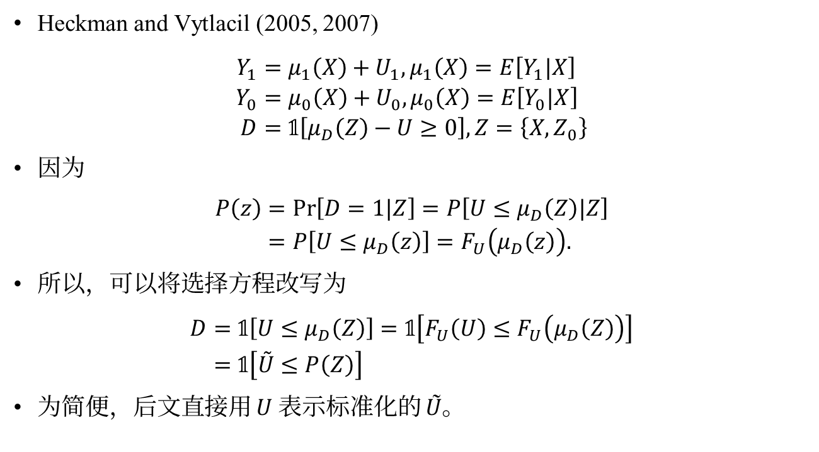
MTE 框架(Marginal Treatment Effect Framework)
Heckman and Vytlacil (2005, 2007)
$$\begin{aligned}Y_{1}&=μ_{1}\left(X\right)+U_{1}, μ_{1}\left(X\right)=E\left[Y_{1}|X\right] \\ Y_{0}&=μ_{0}\left(X\right)+U_{0}, μ_{0}\left(X\right)=E\left[Y_{0}|X\right] \\ D&=𝟙\left[μ_{D}\left(Z\right)−U≥0\right], Z=\left\{X,Z_{0}\right\}\end{aligned}$$
因为
$$\begin{aligned}P\left(z\right)&=\operatorname{Pr}\left[D=1|Z\right]=P\left[U≤μ_{D}\left(Z\right)|Z\right] \\ &=P\left[U≤μ_{D}\left(z\right)\right]=F_{U}\left(μ_{D}\left(z\right)\right).\end{aligned}$$
所以，可以将选择方程改写为
$$\begin{aligned}D&=𝟙\left[U≤μ_{D}\left(Z\right)\right]=𝟙\left[F_{U}\left(U\right)≤F_{U}\left(μ_{D}\left(Z\right)\right)\right] \\ &=𝟙\left[\overset{˜}{U}≤P\left(Z\right)\right]\end{aligned}$$
为简便，后文直接用 𝑈 表示标准化的 𝑈̃。

Slide 56
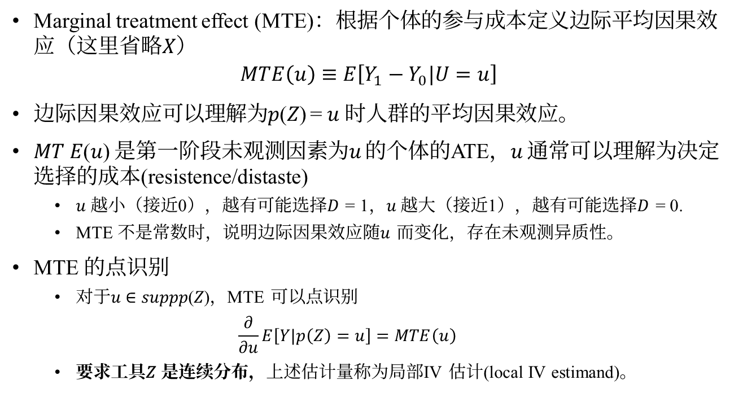
MTE 框架(Marginal Treatment Effect Framework)
Marginal treatment effect (MTE)：根据个体的参与成本定义边际平均因果效应（这里省略𝑋）
$$\begin{aligned}MTE\left(u\right)≡E\left[Y_{1}−Y_{0}|U=u\right]\end{aligned}$$
边际因果效应可以理解为𝑝(𝑍) = 𝑢 时人群的平均因果效应。
𝑀𝑇 𝐸(𝑢) 是第一阶段未观测因素为𝑢 的个体的ATE，𝑢 通常可以理解为决定选择的成本(resistence/distaste)
𝑢 越小（接近0），越有可能选择𝐷 = 1，𝑢 越大（接近1），越有可能选择𝐷 = 0.
MTE 不是常数时，说明边际因果效应随𝑢 而变化，存在未观测异质性。
MTE 的点识别
对于𝑢 ∈ 𝑠𝑢𝑝𝑝𝑝(𝑍)，MTE 可以点识别
$$\frac{∂}{∂u}E\left[Y|p\left(Z\right)=u\right]=MTE\left(u\right)$$
要求工具𝑍 是连续分布，上述估计量称为局部IV 估计(local IV estimand)。

Slide 57
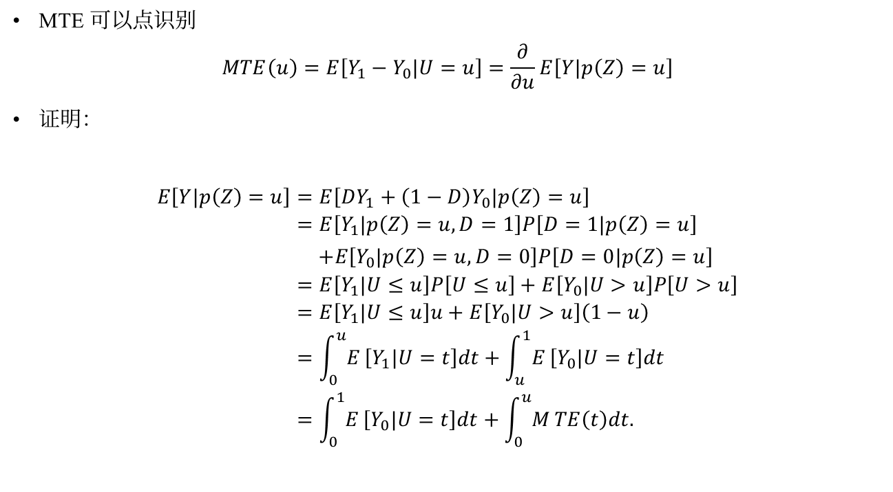
MTE 框架(Marginal Treatment Effect Framework)
MTE 可以点识别
$$MTE\left(u\right)=E\left[Y_{1}−Y_{0}|U=u\right]=\frac{∂}{∂u}E\left[Y|p\left(Z\right)=u\right]$$
证明：
$$\begin{aligned}E\left[Y|p\left(Z\right)=u\right]&=E\left[DY_{1}+\left(1−D\right)Y_{0}|p\left(Z\right)=u\right] \\ &=E\left[Y_{1}|p\left(Z\right)=u,D=1\right]P\left[D=1|p\left(Z\right)=u\right] \\ & +E\left[Y_{0}|p\left(Z\right)=u,D=0\right]P\left[D=0|p\left(Z\right)=u\right] \\ &=E\left[Y_{1}|U≤u\right]P\left[U≤u\right]+E\left[Y_{0}|U>u\right]P\left[U>u\right] \\ &=E\left[Y_{1}|U≤u\right]u+E\left[Y_{0}|U>u\right]\left(1−u\right) \\ &=\int_{0}^{u}{E}\left[Y_{1}|U=t\right]dt+\int_{u}^{1}{E}\left[Y_{0}|U=t\right]dt \\ &=\int_{0}^{1}{E}\left[Y_{0}|U=t\right]dt+\int_{0}^{u}{M}TE\left(t\right)dt.\end{aligned}$$

Slide 58
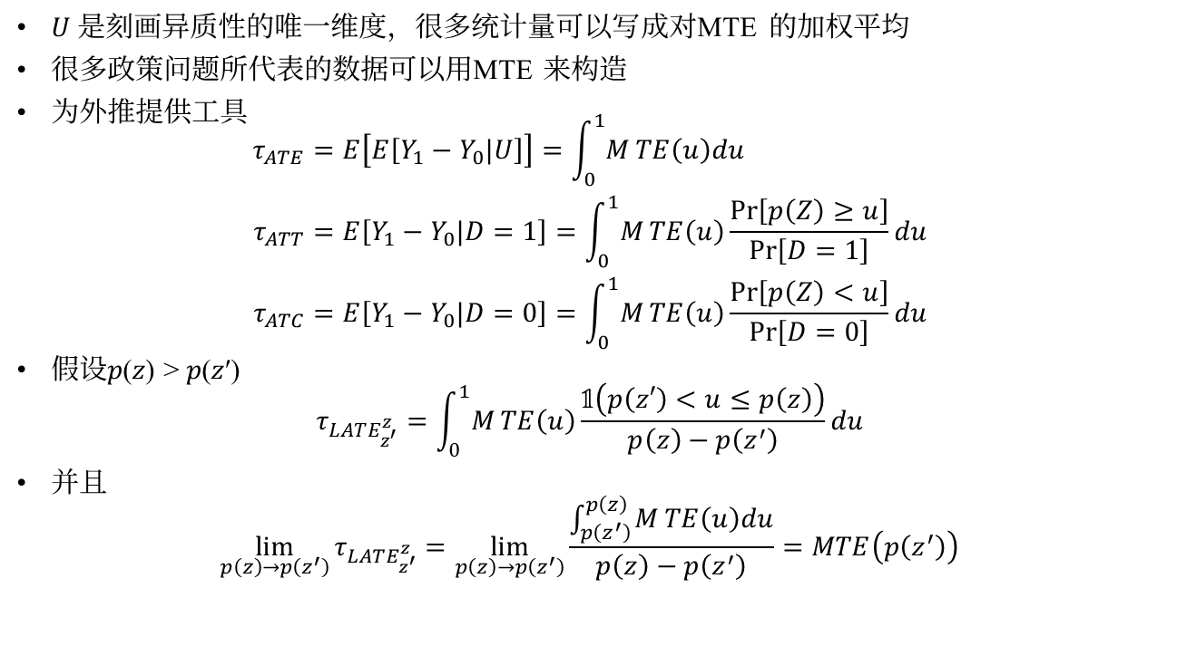
MTE 框架(Marginal Treatment Effect Framework)
𝑈 是刻画异质性的唯一维度，很多统计量可以写成对MTE 的加权平均
很多政策问题所代表的数据可以用MTE 来构造
为外推提供工具
$$\begin{aligned}τ_{ATE}&=E\left[E\left[Y_{1}−Y_{0}|U\right]\right]=\int_{0}^{1}{M}TE\left(u\right)du \\ τ_{ATT}&=E\left[Y_{1}−Y_{0}|D=1\right]=\int_{0}^{1}{M}TE\left(u\right)\frac{\operatorname{Pr}\left[p\left(Z\right)≥u\right]}{\operatorname{Pr}\left[D=1\right]}du \\ τ_{ATC}&=E\left[Y_{1}−Y_{0}|D=0\right]=\int_{0}^{1}{M}TE\left(u\right)\frac{\operatorname{Pr}\left[p\left(Z\right)<u\right]}{\operatorname{Pr}\left[D=0\right]}du\end{aligned}$$
假设𝑝(𝑧) > 𝑝(𝑧′)
$$τ_{LATE_{z^{′}}^{z}}=\int_{0}^{1}{M}TE\left(u\right)\frac{𝟙\left(p\left(z′\right)<u≤p\left(z\right)\right)}{p\left(z\right)−p\left(z^{′}\right)}du$$
并且
$$\lim_{p\left(z\right)→p\left(z^{′}\right)}{τ_{LATE_{z^{′}}^{z}}}=\lim_{p\left(z\right)→p\left(z^{′}\right)}{\frac{\int_{p\left(z^{′}\right)}^{p\left(z\right)}{M}TE\left(u\right)du}{p\left(z\right)−p\left(z^{′}\right)}}=MTE\left(p\left(z^{′}\right)\right)$$

Slide 59
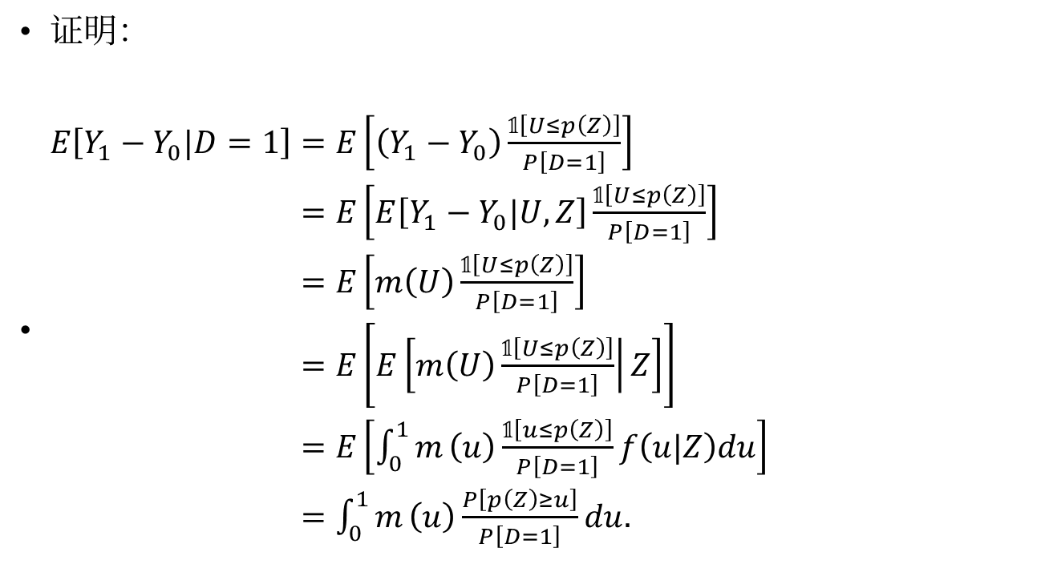
MTE 框架(Marginal Treatment Effect Framework)
证明：
$\begin{aligned}E\left[Y_{1}−Y_{0}|D=1\right]&=E\left[\left(Y_{1}−Y_{0}\right)\frac{𝟙\left[U≤p\left(Z\right)\right]}{P\left[D=1\right]}\right] \\ &=E\left[E\left[Y_{1}−Y_{0}|U,Z\right]\frac{𝟙\left[U≤p\left(Z\right)\right]}{P\left[D=1\right]}\right] \\ &=E\left[m\left(U\right)\frac{𝟙\left[U≤p\left(Z\right)\right]}{P\left[D=1\right]}\right] \\ &=E\left[E\left[m\left(U\right)\left.\frac{𝟙\left[U≤p\left(Z\right)\right]}{P\left[D=1\right]}\right|Z\right]\right] \\ &=E\left[\int_{0}^{1}{m}\left(u\right)\frac{𝟙\left[u≤p\left(Z\right)\right]}{P\left[D=1\right]}f\left(u|Z\right)du\right] \\ &=\int_{0}^{1}{m}\left(u\right)\frac{P\left[p\left(Z\right)≥u\right]}{P\left[D=1\right]}du.\end{aligned}$

Slide 60
MTE 框架 政策相关参数(Policy relevant treatment parameters)
ATE 是文献中经常讨论的参数，但不一定是政策关心的参数
ATT 有时是更意义的因果效应参数，但并不一定是政策上有意义的参数。
更有意义的是政策改变时，影响到个人选择，从而得到的政策效应参数。
比如𝐷 ∈ {0, 1} 表示参加大学教育，
所有的人参加大学教育的收益𝐴𝑇 𝐸 不一定是大家关心的，
上大学的人的收益ATT 可能有一定意义，但有时也不是政策影响的效应
大家更关心的可能是比如学费提高或大学扩张(𝑍) 通过大学教育(𝐷) 产生的影响。

Slide 61
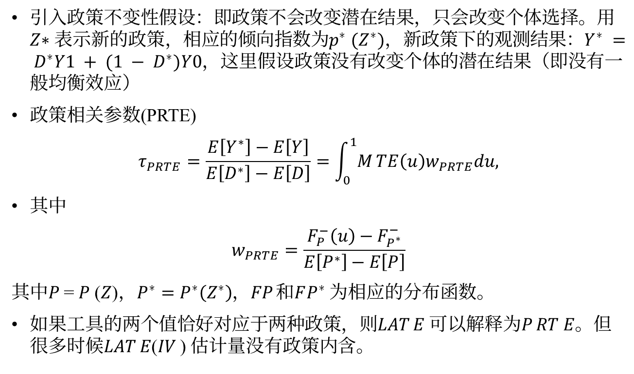
MTE 框架 政策相关参数(Policy relevant treatment parameters)
引入政策不变性假设：即政策不会改变潜在结果，只会改变个体选择。用𝑍∗ 表示新的政策，相应的倾向指数为$p^{∗} (Z^{∗})$，新政策下的观测结果：$Y^{∗} = D^{∗}Y1 + (1 − D^{∗})Y0$，这里假设政策没有改变个体的潜在结果（即没有一般均衡效应）
政策相关参数(PRTE)
$$\begin{aligned}τ_{PRTE}=\frac{E\left[Y^{∗}\right]−E\left[Y\right]}{E\left[D^{∗}\right]−E\left[D\right]}=\int_{0}^{1}{M}TE\left(u\right)w_{PRTE}du,\end{aligned}$$
其中
$$w_{PRTE}=\frac{F_{P}^{−}\left(u\right)−F_{P^{∗}}^{−}}{E\left[P^{∗}\right]−E\left[P\right]}$$
其中𝑃 = 𝑃 (𝑍)，$P^{∗}=P^{∗}\left(Z^{∗}\right)$，𝐹𝑃 和$FP^{∗}$为相应的分布函数。
如果工具的两个值恰好对应于两种政策，则𝐿𝐴𝑇 𝐸 可以解释为𝑃 𝑅𝑇 𝐸。但很多时候𝐿𝐴𝑇 𝐸(𝐼𝑉 ) 估计量没有政策内含。

Slide 62
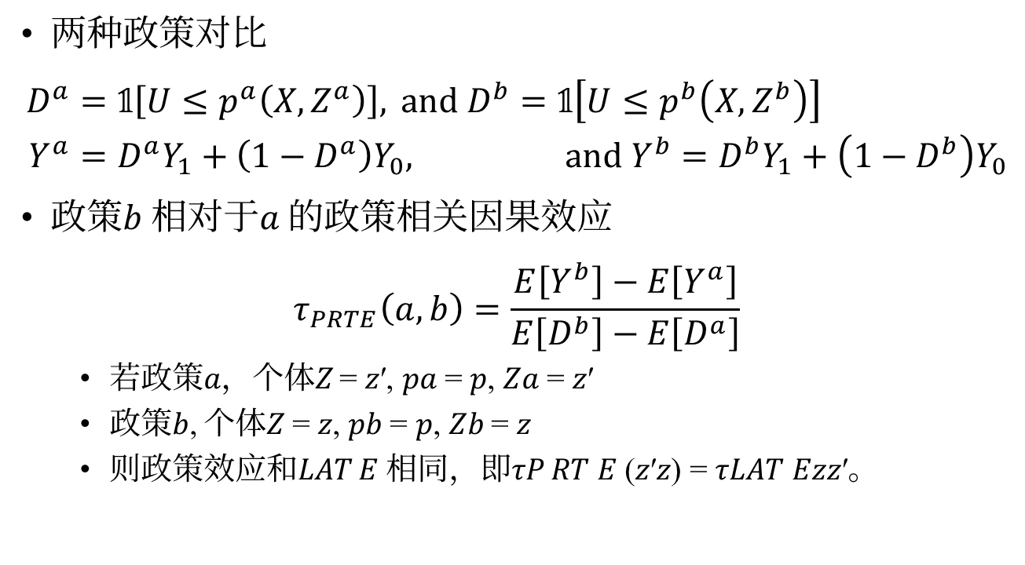
MTE 框架 政策相关参数(Policy relevant treatment parameters)
两种政策对比
$$\begin{aligned}D^{a}&=𝟙\left[U≤p^{a}\left(X,Z^{a}\right)\right],\text{ and }D^{b}=𝟙\left[U≤p^{b}\left(X,Z^{b}\right)\right] \\ Y^{a}&=D^{a}Y_{1}+\left(1−D^{a}\right)Y_{0}, \text{and }Y^{b}=D^{b}Y_{1}+\left(1−D^{b}\right)Y_{0}\end{aligned}$$
政策𝑏 相对于𝑎 的政策相关因果效应
$$τ_{PRTE}\left(a,b\right)=\frac{E\left[Y^{b}\right]−E\left[Y^{a}\right]}{E\left[D^{b}\right]−E\left[D^{a}\right]}$$
若政策𝑎，个体𝑍 = 𝑧′, 𝑝𝑎 = 𝑝, 𝑍𝑎 = 𝑧′
政策𝑏, 个体𝑍 = 𝑧, 𝑝𝑏 = 𝑝, 𝑍𝑏 = 𝑧
则政策效应和𝐿𝐴𝑇 𝐸 相同，即𝜏𝑃 𝑅𝑇 𝐸 (𝑧′𝑧) = 𝜏𝐿𝐴𝑇 𝐸𝑧𝑧′。

Slide 63
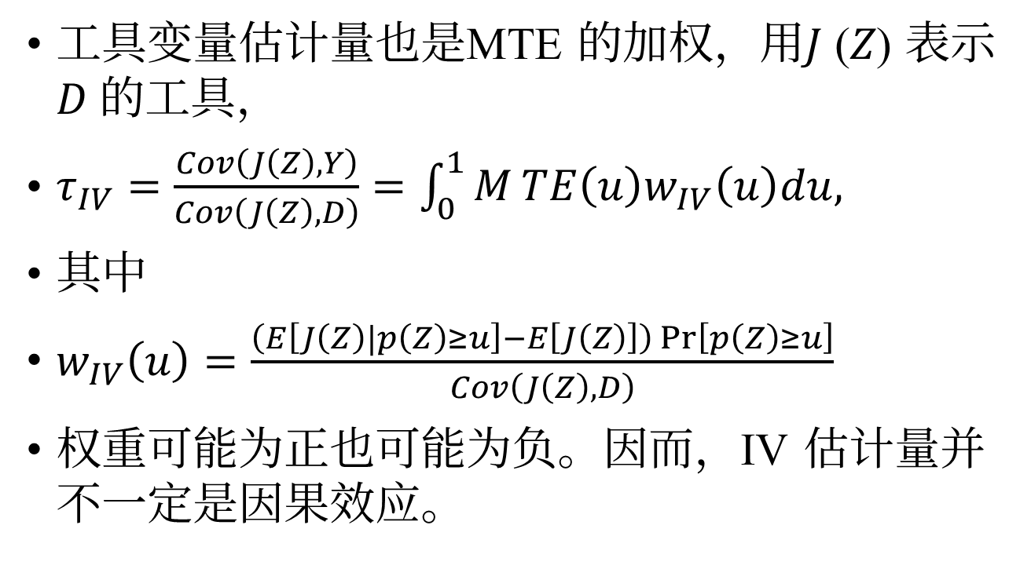
MTE 框架 工具变量估计什么
工具变量估计量也是MTE 的加权，用𝐽 (𝑍) 表示𝐷 的工具，
$\begin{aligned}τ_{IV}&=\frac{Cov\left(J\left(Z\right),Y\right)}{Cov\left(J\left(Z\right),D\right)}=\int_{0}^{1}{M}TE\left(u\right)w_{IV}\left(u\right)du,\end{aligned}$
其中
$w_{IV}\left(u\right)=\frac{\left(E\left[J\left(Z\right)|p\left(Z\right)≥u\right]−E\left[J\left(Z\right)\right]\right)\operatorname{Pr}\left[p\left(Z\right)≥u\right]}{Cov\left(J\left(Z\right),D\right)}$
权重可能为正也可能为负。因而，IV 估计量并不一定是因果效应。

Slide 64
MTE 框架 工具变量估计什么

Slide 65
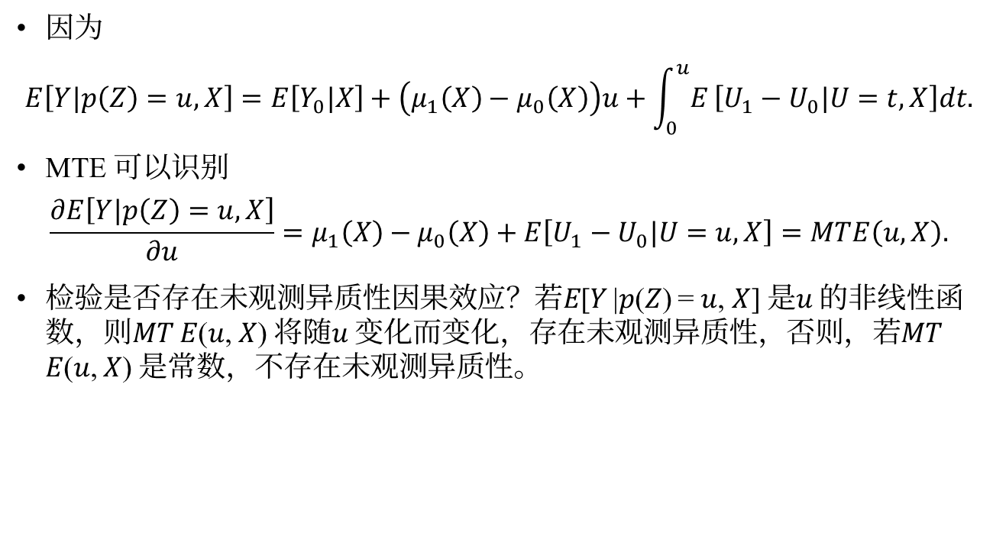
MTE 框架 MTE 估计
因为
$$\begin{aligned}E\left[Y|p\left(Z\right)=u,X\right]=E\left[Y_{0}|X\right]+\left(μ_{1}\left(X\right)−μ_{0}\left(X\right)\right)u+\int_{0}^{u}{E}\left[U_{1}−U_{0}|U=t,X\right]dt.\end{aligned}$$
MTE 可以识别
$$\frac{∂E\left[Y|p\left(Z\right)=u,X\right]}{∂u}=μ_{1}\left(X\right)−μ_{0}\left(X\right)+E\left[U_{1}−U_{0}|U=u,X\right]=MTE\left(u,X\right).$$
检验是否存在未观测异质性因果效应？若𝐸[𝑌 |𝑝(𝑍) = 𝑢, 𝑋] 是𝑢 的非线性函数，则𝑀𝑇 𝐸(𝑢, 𝑋) 将随𝑢 变化而变化，存在未观测异质性，否则，若𝑀𝑇 𝐸(𝑢, 𝑋) 是常数，不存在未观测异质性。

Slide 66
MTE 框架 MTE 估计

Slide 67
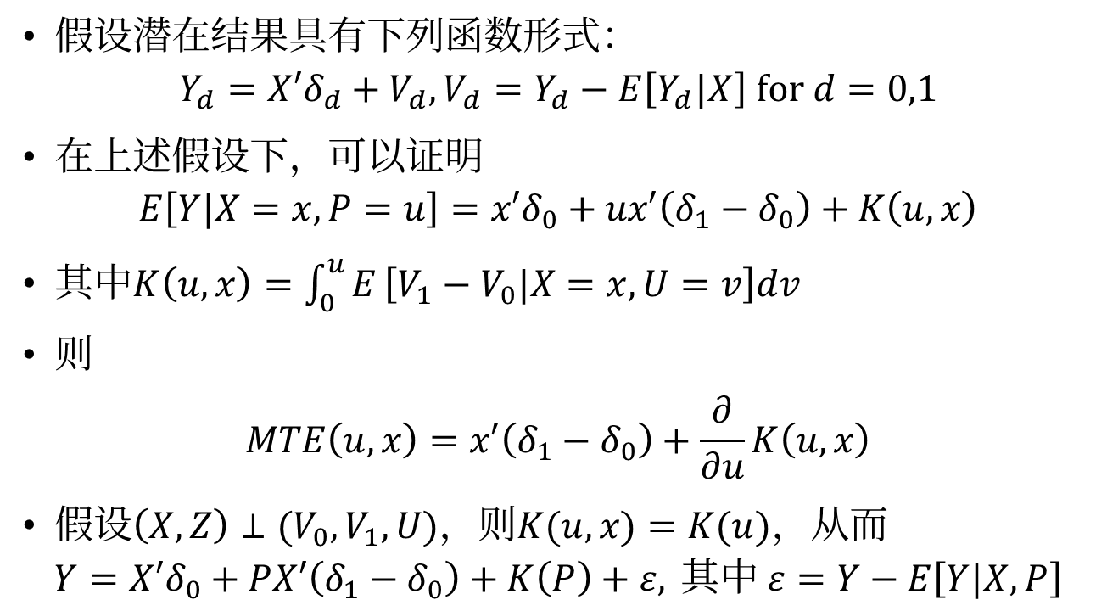
MTE 框架 MTE 估计
假设潜在结果具有下列函数形式：
$$Y_{d}=X′δ_{d}+V_{d}, V_{d}=Y_{d}−E\left[Y_{d}|X\right]\text{ for }d=0,1$$
在上述假设下，可以证明
$$E\left[Y|X=x,P=u\right]=x′δ_{0}+ux′\left(δ_{1}−δ_{0}\right)+K\left(u,x\right)$$
其中$K\left(u,x\right)=\int_{0}^{u}{E}\left[V_{1}−V_{0}|X=x,U=v\right]dv$
则
$$MTE\left(u,x\right)=x′\left(δ_{1}−δ_{0}\right)+\frac{∂}{∂u}K\left(u,x\right)$$
假设$\left(X,Z\right)⊥(V_{0},V_{1},U)，则K(u,x)=K(u)，从而$
$$\begin{aligned}Y=X′δ_{0}+PX′\left(δ_{1}−δ_{0}\right)+K\left(P\right)+ε,\text{ 其中 }ε=Y−E\left[Y|X,P\right]\end{aligned}$$

Slide 68
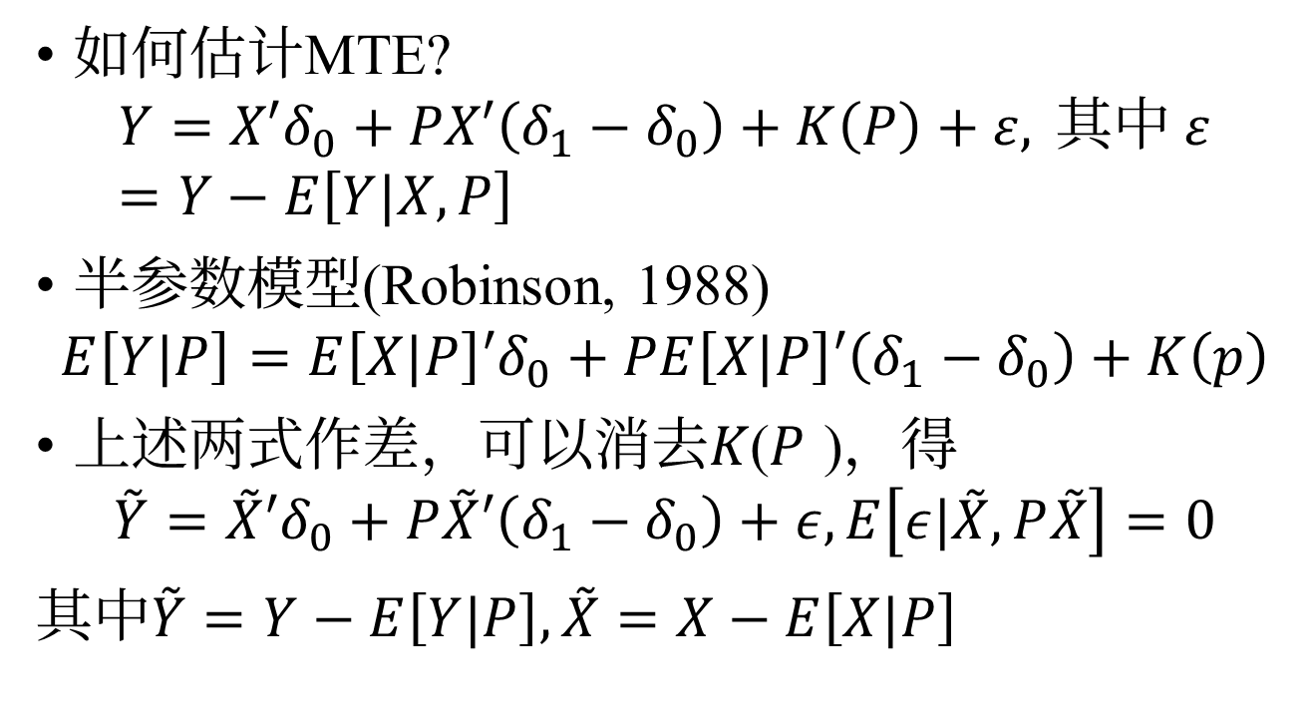
MTE 框架 MTE 估计
如何估计MTE?
$$Y=X′δ_{0}+PX′\left(δ_{1}−δ_{0}\right)+K\left(P\right)+ε,\text{ 其中 }ε=Y−E\left[Y|X,P\right]$$
半参数模型(Robinson, 1988)
$$E\left[Y|P\right]=E\left[X|P\right]′δ_{0}+PE\left[X|P\right]′\left(δ_{1}−δ_{0}\right)+K\left(p\right)$$
上述两式作差，可以消去𝐾(𝑃 )，得
$$\overset{˜}{Y}=\overset{˜}{X}′δ_{0}+P\overset{˜}{X}′\left(δ_{1}−δ_{0}\right)+ε, E\left[ε|\overset{˜}{X},P\overset{˜}{X}\right]=0$$
其中$\overset{˜}{Y}=Y−E\left[Y|P\right],\overset{˜}{X}=X−E\left[X|P\right]$

Slide 69
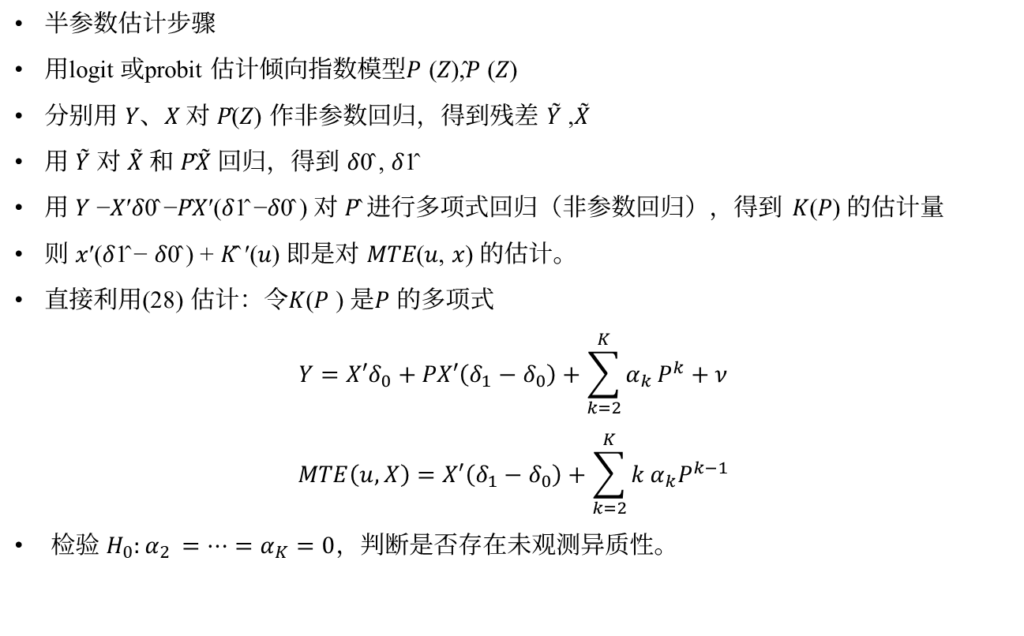
MTE 框架 MTE 估计
半参数估计步骤
用logit 或probit 估计倾向指数模型𝑃 (𝑍),̂𝑃 (𝑍)
分别用 𝑌、𝑋 对 𝑃̂(𝑍) 作非参数回归，得到残差 𝑌̃ ,𝑋̃
用 𝑌̃ 对 𝑋̃ 和 𝑃̂𝑋̃ 回归，得到 𝛿0̂ , 𝛿1̂
用 𝑌 −𝑋′𝛿0̂ −𝑃̂𝑋′(𝛿1̂ −𝛿0̂ ) 对 𝑃̂ 进行多项式回归（非参数回归），得到 𝐾(𝑃) 的估计量
则 𝑥′(𝛿1̂ − 𝛿0̂ ) + 𝐾̂ ′(𝑢) 即是对 𝑀𝑇𝐸(𝑢, 𝑥) 的估计。
直接利用(28) 估计：令𝐾(𝑃 ) 是𝑃 的多项式
$$Y=X′δ_{0}+PX′\left(δ_{1}−δ_{0}\right)+\sum_{k=2}^{K}{α_{k}}P^{k}+ν$$
$$MTE\left(u,X\right)=X′\left(δ_{1}−δ_{0}\right)+\sum_{k=2}^{K}{k}α_{k}P^{k−1}$$
检验 $H_{0}:α_{2 }=…=α_{K}=0$，判断是否存在未观测异质性。

Slide 70
Cornelissen et al. (2018) Who benefits from universal child care?
问题：普及型的儿童照护服务，谁收益？
背景：德国针对3-6 岁孩子提供半天的儿童照护服务，1996 年1 日1 日通过一项法案，保证每个孩子在3-6 岁可以获得每天4 小时的补贴照护服务。
结果变量：小学适合入学程度(school readiness)，是政府儿童医生根据对小孩子面试、身体发育、协调性等方面的评估给出的分数。
干预变量：是否参与了至少3 年的儿童照护服务。
Table 1: 描述性统计

Slide 71
Cornelissen et al. (2018) Who benefits from universal child care?
工具变量：各市的学位供给

Slide 72
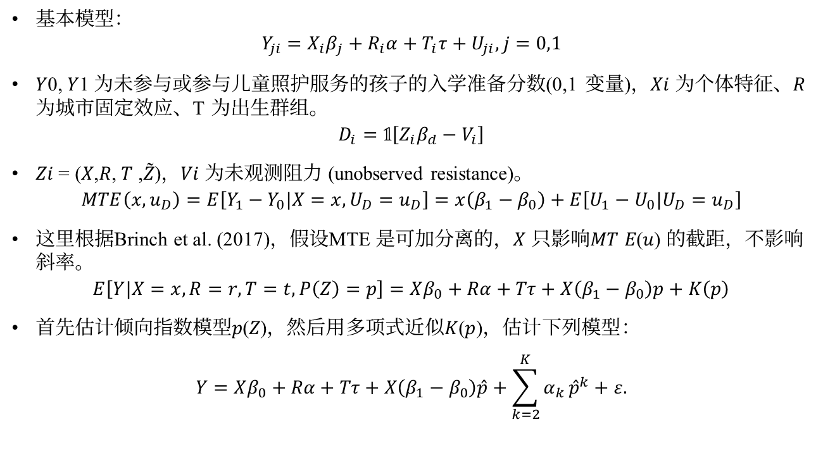
Cornelissen et al. (2018) Who benefits from universal child care?
基本模型：
$$\begin{aligned}Y_{ji}=X_{i}β_{j}+R_{i}α+T_{i}τ+U_{ji}, j=0,1\end{aligned}$$
𝑌0, 𝑌1 为未参与或参与儿童照护服务的孩子的入学准备分数(0,1 变量)，𝑋𝑖 为个体特征、𝑅 为城市固定效应、T 为出生群组。
$$\begin{aligned}D_{i}=𝟙\left[Z_{i}β_{d}−V_{i}\right]\end{aligned}$$
𝑍𝑖 = (𝑋,𝑅, 𝑇 ,𝑍̃)，𝑉𝑖 为未观测阻力 (unobserved resistance)。
$$\begin{aligned}MTE\left(x,u_{D}\right)=E\left[Y_{1}−Y_{0}|X=x,U_{D}=u_{D}\right]=x\left(β_{1}−β_{0}\right)+E\left[U_{1}−U_{0}|U_{D}=u_{D}\right]\end{aligned}$$
这里根据Brinch et al. (2017)，假设MTE 是可加分离的，𝑋 只影响𝑀𝑇 𝐸(𝑢) 的截距，不影响斜率。
$$E\left[Y|X=x,R=r,T=t,P\left(Z\right)=p\right]=Xβ_{0}+Rα+Tτ+X\left(β_{1}−β_{0}\right)p+K\left(p\right)$$
首先估计倾向指数模型𝑝(𝑍)，然后用多项式近似𝐾(𝑝)，估计下列模型：
$$\begin{aligned}Y=Xβ_{0}+Rα+Tτ+X\left(β_{1}−β_{0}\right)\overset{ˆ}{p}+\sum_{k=2}^{K}{α_{k}}{\overset{ˆ}{p}}^{k}+ε.\end{aligned}$$

Slide 73
Cornelissen et al. (2018) Who benefits from universal child care?

Slide 74
Cornelissen et al. (2018) Who benefits from universal child care?
Figure 1: MTE curve for school readiness

Slide 75
Cornelissen et al. (2018) Who benefits from universal child care?

Slide 76
Cornelissen et al. (2018) Who benefits from universal child care?
稳健性

Slide 77
Cornelissen et al. (2018) Who benefits from universal child care?

Slide 78
Shift-Share IV (SSIV)
Shift-Share IV (SSIV) or Bartik IV 在劳动经济学、贸易领域很流行，它通常是利用地区份额和行业冲击构造公式化工具变量(formula IV)，来识别因果效应。目前NBER 工作论文使用工具变量的文章中约1/8 是SSIV(Borusyak et al. 2025)。综述文章参考：Borusyak(2025a;2025b)。
有两种识别方法：份额外生性(Goldsmith-Pinkham et al. 2020)，冲击外生性（Borusyak et al. 2022）。

Slide 79
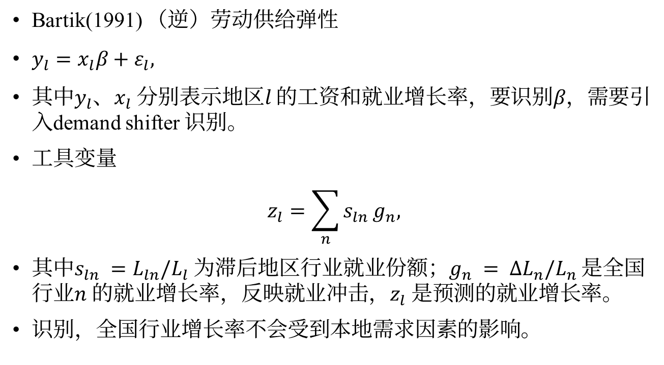
SSIV：几个例子
Bartik(1991) （逆）劳动供给弹性
$y_{l}=x_{l}β+ε_{l},$
其中$y_{l}$、$x_{l}$ 分别表示地区𝑙 的工资和就业增长率，要识别𝛽，需要引入demand shifter 识别。
工具变量
$$z_{l}=\sum_{n}{s_{ln}}g_{n},$$
其中$s_{ln} =L_{ln}/L_{l}$为滞后地区行业就业份额；$g_{n} = ΔL_{n}/L_{n}$ 是全国行业𝑛 的就业增长率，反映就业冲击，$z_{l}$是预测的就业增长率。
识别，全国行业增长率不会受到本地需求因素的影响。

Slide 80
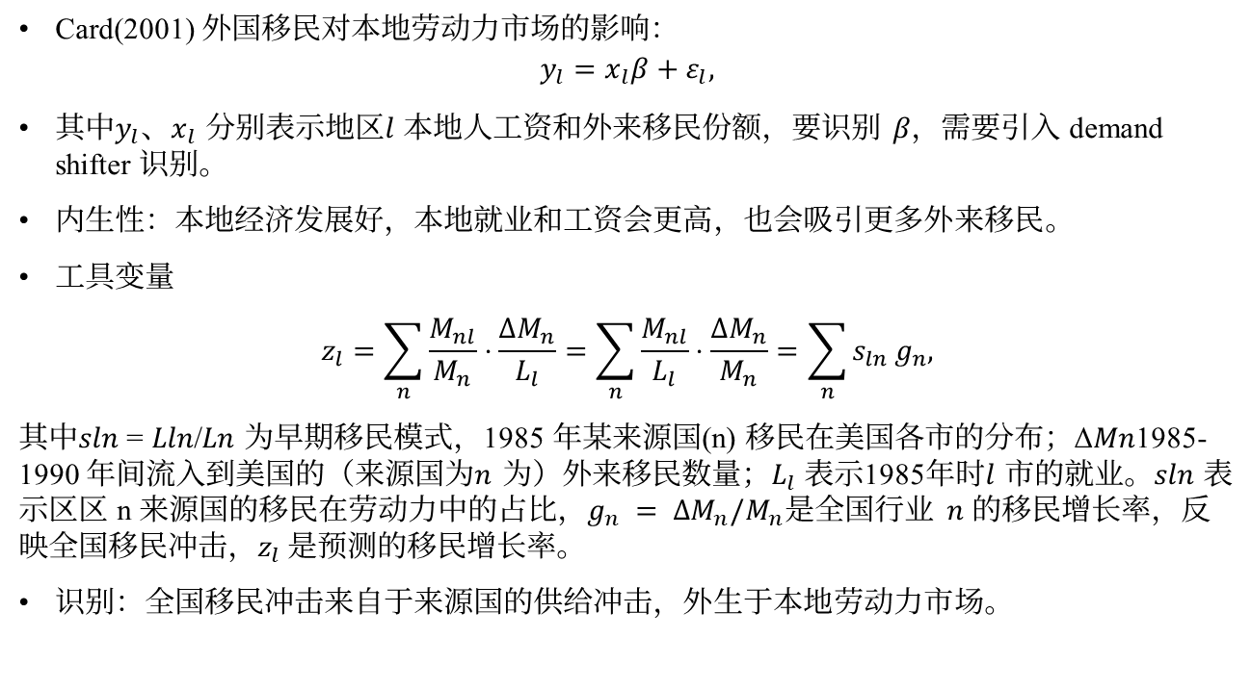
SSIV：几个例子
Card(2001) 外国移民对本地劳动力市场的影响：
$$y_{l}=x_{l}β+ε_{l},$$
其中$y_{l}$、$x_{l}$ 分别表示地区𝑙 本地人工资和外来移民份额，要识别 𝛽，需要引入 demand shifter 识别。
内生性：本地经济发展好，本地就业和工资会更高，也会吸引更多外来移民。
工具变量
$$z_{l}=\sum_{n}{\frac{M_{nl}}{M_{n}}}⋅\frac{ΔM_{n}}{L_{l}}=\sum_{n}{\frac{M_{nl}}{L_{l}}}⋅\frac{ΔM_{n}}{M_{n}}=\sum_{n}{s_{ln}}g_{n},$$
其中𝑠𝑙𝑛 = 𝐿𝑙𝑛/𝐿𝑛 为早期移民模式，1985 年某来源国(n) 移民在美国各市的分布；Δ𝑀𝑛1985-1990 年间流入到美国的（来源国为𝑛 为）外来移民数量；$L_{l}$表示1985年时𝑙 市的就业。𝑠𝑙𝑛 表示区区 n 来源国的移民在劳动力中的占比，$g_{n} = ΔM_{n}/M_{n}$是全国行业 𝑛 的移民增长率，反映全国移民冲击，$z_{l}$是预测的移民增长率。
识别：全国移民冲击来自于来源国的供给冲击，外生于本地劳动力市场。

Slide 81

SSIV：几个例子
Acemoglu and Restrepo (2020)
$$y_{l}=x_{l}β+ε_{l},$$
其中𝑦𝑙 表示地区𝑙 就业或工资增长率，𝑥𝑙 表示地区𝑙 的人均工业机器人数，本身没有数据，通过下列式子构造：
$$x_{l}=\sum_{n}{\frac{L_{ln}}{L_{l}}}⋅\frac{ΔM_{n}}{L_{n}}=\sum_{n}{s_{ln}}{\overset{˜}{g}}_{n},$$
$s_{ln}$表示地区𝑙 的 𝑛 行业就业份额，1990 年；Δ𝑀𝑛 表示1993-2007 年间的机器人安装增长量；𝐿𝑛 表示 1990 年 𝑛 行业的全国就业量；$\tilde{g_{n}}$表示全国 𝑛 行业机器人人均增长量。
内生性：工业机器人的采用本身会受到当地劳动力需求情况的影响。
工具变量
$$z_{l}=\sum_{n}{\frac{L_{ln}}{L_{n}}}⋅\frac{ΔM_{n}^{e}}{L_{n}}=\sum_{n}{s_{ln}}g_{n},$$
其中$g_{n}$为欧洲五国的人均机器人采用情况，$s_{ln}$仍然为美国地区 𝑙 行业 𝑛 的就业份额。
识别：$\tilde{g_{n}}$ 和 $g_{n}$ 都受到外生技术进步的影响，相关，$g_{n}$ 还受到欧洲五国国内劳动力
市场需求因素的影响，但与美国的地方劳动力市场无关，满足外生性。

Slide 82

SSIV：几个例子
Autor et al. (2013) 中国进口竞争对美国地方制造业就业的影响
$$y_{l}=x_{l}β+ε_{l},$$
其中𝑦𝑙 表示地区𝑙 就业份额的变化（1990-2007），𝑥𝑙 表示地区𝑙 的人均中国进口增长量，本身没有数据，通过下列式子构造：
$$x_{l}=\sum_{n}{\frac{L_{ln}}{L_{l}}}⋅\frac{ΔM_{n}}{L_{n}}=\sum_{n}{s_{ln}}{\overset{˜}{g}}_{n},$$
𝑠𝑙𝑛 表示地区𝑙 行业𝑛 的就业份额，1990 年；𝛿𝑀𝑛 表示1990-2007 年间行业𝑛 来自中国的进口增长量，𝐿𝑛 表示 1990 年行业 𝑛 的全国就业人数；𝑔𝑛̃ 表示全国行业𝑛 来自中国进口的人均增长量。
内生性：行业进口需求冲击会同时受影响美国就业和进口。
工具变量
$$z_{l}=\sum_{n}{\frac{L_{ln}}{L_{l}}}⋅\frac{ΔM_{n}^{e}}{L_{n}}=\sum_{n}{s_{ln}}g_{n},$$
其中𝑔𝑛 为除美国外的8 个发达国家的的人均中国进口增长量，𝑠𝑙𝑛 仍然为美国地区𝑙 行业𝑛 的就业份额。
识别：𝑔𝑛̃ 和 𝑔𝑛 均受中国生产率增长的影响，相关，𝑔𝑛 还受到 8 个发达国家国内需求的影响，但与美国的地方产品需求没有关系，满足外生性。

Slide 83

SSIV
以Bartik(1991) 为例，估计逆供给弹性，考虑结构方程：
$$y_{l}=x_{l}β+ε_{l},$$
𝑦𝑙 是工资增长率，𝑥𝑙 是劳动供给增长率。
𝑥𝑙 的会计恒等式：
$$\begin{aligned}x_{l}&=\frac{X_{l1}−X_{l0}}{X_{l0}}=\frac{\sum_{n}{\left(X_{ln1}−X_{ln0}\right)}}{X_{l0}} \\ &=\frac{\sum_{n}{X_{ln0}}⋅\frac{X_{ln1}−X_{ln0}}{X_{ln0}}}{X_{l0}}=\sum_{n}{\frac{X_{ln0}}{X_{l0}}}⋅\frac{X_{ln1}−X_{ln0}}{X_{ln0}} \\ &=\sum_{n}{s_{ln}}g_{ln}.\end{aligned}$$
去地区影响 (delocation, Ferri, 2025)
$$g_{ln}=g_{n}+{\overset{˜}{g}}_{ln}$$
𝑔𝑛 是行业 𝑛 的全国性增长率，不受地方的影响，𝑔𝑙̃ 𝑛 为地方特异性增长率。
SSIV：用全局冲击代替地方冲击
$$z_{l}=\sum_{n}{s_{ln}}g_{n}.$$

Slide 84
SSIV：识别
冲击外生性(Shock Exogeneity)：Boryusyak et al. (2022)
份额外生性(Share Exogeneity)：Goldsmith-Pinkham et al. (2020)

Slide 85

SSIV：冲击外生性
Boryusyak, Hull and Jaravel(2022)
考虑结构方程 $y_{l}=β x_{l} + w_{l}^{′}γ +ε_{l}$，$β$是目标参数，$x_{l}$ 内生。由于$x_{l}=\sum_{n}{s_{ln}\tilde{g_{n}}}$，$\sum{s_{ln}}=1$，个体之间不是 i.i.d.（当个体行业份额相似时会相关），此时工具变量有效的条件不是$E[z_{l}ε_{l}]=0$，而是需要
$\begin{aligned}E\left[\frac{1}{L}\sum_{l}{z_{l}}ε_{l}\right]=0.\end{aligned}$
在相关性假设下，可以得到IV 估计量
$\begin{aligned}\overset{ˆ}{β}=\frac{\sum_{l}{z_{l}}y_{l}^{⊥}}{\sum_{l}{z_{l}}x_{l}^{⊥}}=\frac{\sum_{l}{\sum_{n}{s_{ln}}}g_{n}y_{l}^{⊥}}{\sum_{l}{\sum_{n}{s_{ln}}}g_{n}x_{l}^{⊥}}\end{aligned}$
其中$v_{l}^{⊥}$表示$v_{l}$对$w_{l}$的样本回归残差。

Slide 86

SSIV：冲击外生性 BHJ 等价性定理
Borusyak et al.(2022) 证明 𝛽̂可以用冲击层面数据得到，用 𝑔𝑛 作为冲击层面“加总”干预的工具：
$$\begin{aligned}\overset{ˆ}{β}=\frac{\frac{1}{L}\sum_{ℓ}{\sum_{n}{s_{ℓn}}}g_{n}y_{ℓ}^{⊥}}{\frac{1}{L}\sum_{ℓ}{\sum_{n}{s_{ℓn}}}g_{n}x_{ℓ}^{⊥}}=\frac{\sum_{n}{g_{n}}\sum_{ℓ}{\frac{1}{L}}s_{ℓn}y_{ℓ}^{⊥}}{\sum_{n}{g_{n}}\sum_{ℓ}{\frac{1}{L}}s_{ℓn}x_{ℓ}^{⊥}}=\frac{\sum_{n}{s_{n}}g_{n}{\overline{y}}_{n}^{⊥}}{\sum_{n}{s_{n}}g_{n}{\overline{x}}_{n}^{⊥}},\end{aligned}$$
其中 $s_{n}=\frac{1}{L}\sum_{ℓ}{s_{ℓn}}$ 是捕捉冲击 n平均重要性的权重，${\overline{v}}_{n}=\frac{{\sum_{ℓ}{s}}_{ℓ n}v_{ℓ}}{\sum_{l}{s_{ℓn}}}$ 是对 $v_{ℓ}$ 的暴露加权平均。
IV 估计等价于下列“行业层面”加权回归，权重为𝑠𝑛：
$${\overline{y}}_{n}^{⊥}=α+{\overline{x}}_{n}^{⊥}β+{\overline{ε}}_{n}$$
$\hat{β}$是一致估计如果满足下面两个识别条件……

Slide 87

SSIV：冲击外生性 识别假设
A1 (Quasi-random shock assignment)：$E\left[g_{n} | \overline{ε_{n}},s_{n}\right]=μ for all n.$
意味着SSIV 外生性，
$z_{l}=μ+\sum_{n}{s_{ln}}\left(g_{n}−μ\right)=μ+\text{``noise′′}$
$\begin{aligned}E\left[\frac{1}{L}\sum_{l}{z_{l}}ε_{l}\right]&=E\left[\frac{1}{L}\sum_{l}{\sum_{n}{s_{ln}}}g_{n}ε_{l}\right]=E\left[\sum_{n}{g_{n}}\frac{1}{L}\sum_{l}{s_{ln}}ε_{l}\right] \\ &=E\left[\sum_{n}{g_{n}}s_{n}{\overline{ε}}_{n}\right]=E\left[\sum_{n}{E}\left[g_{n}|{\overline{ε}}_{n},s_{n}\right]s_{n}{\overline{ε}}_{n}\right] \\ &=μE\left[\sum_{n}{s_{n}}{\overline{ε}}_{n}\right]=μE\left[\frac{1}{L}\sum_{l}{s_{ln}}\frac{\sum_{l}{s_{ln}}ε_{l}}{\sum_{l}{s_{ln}}}\right] \\ &=μE\left[\sum_{n}{\frac{1}{L}}\sum_{l}{s_{ln}}ε_{l}\right]=μE\left[\frac{1}{L}\sum_{l}{ε_{l}}\sum_{n}{s_{ln}}\right]=0\end{aligned}$
因为$\sum_{n}{s_{ln}}=1$，$E[ε_{l}]=0$。

Slide 88

SSIV：冲击外生性 识别假设
A2 (Many uncorrelated shocks):
$E\left[\sum_{n}{s_{n}^{2}}\right]→ 0$（Herfindal指数趋近于0）；
$Cov(g_{n}, g_{n}^{′}|\overline{ε_{n}},s_{n})=0 for all n‘≠ n$。
从而保证冲击层面的大数定律成立，从而$\sum_{n}{s_{n}g_{n}\overline{ε_{n}}}→^{p}0$。

Slide 89

SSIV：冲击外生性 不完全份额问题
不完全份额：到目前为止，我们假$S_{ℓ}≡\sum_{n}{s_{ℓn}} =1$，但有些情况下，$S_{l}$会随$l$而变化，比如Autor et al.(2013)中，地区$l$的$S_{l}$是制造业就业份额。
BHJ 证明在A1/A2 假设下，这种情况下𝑍𝑙 不是定是有效的：因为
$z_{ℓ}=\sum_{n}{s_{ℓn}}\left(μ+\left(g_{n}−μ\right)\right)=μS_{ℓ}+\sum_{n}{s_{ℓn}}\left(g_{n}−μ\right)$
𝑧𝑙 和𝑆𝑙 相关，而𝑆𝑙 有可能内生。解决办法也容易，只要控制𝑆𝑙 即可。在面板数据中，要控制𝑆𝑙 和时间效应的交互项：
$z_{ℓt}=\sum_{n}{s_{ℓn}}\left(μ_{t}+\left(g_{nt}−μ_{t}\right)\right)=μ_{t}S_{ℓ}+\underset{\text{Clean Shock Variation}}{\underbrace{\sum_{n}{s_{ℓn}}\left(g_{nt}−μ_{t}\right)}}$

Slide 90

SSIV：冲击外生性 暴露聚类问题
Adao et al.(2019) 考察了SSIV 利用冲击外生性识别时面临的统计推断挑战：因为相似份额$s_{ℓ1},, … , s_{ℓN}$的样本点（地区）会使𝑧𝑙 相关。他们发展了一种新的标准误度量方法强调”暴露聚类”问题（exposure clustering)。
BHJ 提出可以用行业层面回归估计估计量的不确定性，根据等价性定理，可以用下列行业回归估计𝛽：
$$\begin{aligned}{\overline{y}}_{n}^{⊥}=α+β{\overline{x}}_{n}^{⊥}+q_{n}^{′}τ+{\overline{ε}}_{n}^{⊥},\end{aligned}$$
用 $g_{n}$作为${\overline{x}}_{n}^{⟂}$的工具，权重为$s_{n}$。
BHJ 提供了Stata 命令ssaggregate 将个体层面数据转化为冲击层面的加总数据，
可以估计IV 估计量和正确的标准误差。

Slide 91

SSIV：份额外生性
Goldsmith-Pinkham et al. (2020)
回到前面考虑的模型：
$y_{lt}=x_{lt}β+w_{lt}′γ+ε_{lt},$
工具为
$z_{lt}=\sum_{n}{s_{ln0}}g_{nt}.$
IV有基本要求：外生$性 E[z_{lt}ε_{lt}|w_{lt}]=0$，和相关性$Cov(z_{lt},x_{lt}|w_{lt})≠ 0$。考虑份额外生性$s_{ln0}$。

Slide 92

SSIV：份额外生性
第一种情况：1 期2 个行业
$s_{l2} = 1 − s_{l1}$，工具
$$z_{l}=s_{l1}g_{1}+s_{l2}g_{2}=s_{l1}g_{1}+\left(1−s_{l1}\right)g2=g2+\left(g1−g2\right)s_{l1}.$$
第一阶段：
$$\begin{aligned}x_{l}&=γ_{0}+γz_{l}+η_{l} \\ x_{l}&=\underset{\text{常数项}}{\underbrace{γ_{0}+γg_{2}}}+\underset{\text{系数}}{\underbrace{γ\left(g_{1}−g_{2}\right)}}s_{l1}+η_{l}.\end{aligned}$$
相当于$s_{l1}$ 是工具，$g_{n}$ 影响相关性。

Slide 93

SSIV：份额外生性
第二种情况：2 期2 行业
面板SSIV：
$$z_{lt}=s_{l10}g_{1t}+s_{l20}g_{2t}=g_{2t}+\left(g_{1t}−g_{2t}\right)s_{l10}.$$
第一阶段：
$$\begin{aligned}x_{lt}&=μ_{l}+λ_{t}+γz_{lt}+η_{lt}, \\ x_{lt}&=μ_{l}+\underset{{\overset{˜}{λ}}_{t}}{\underbrace{\left(λ_{t}+γg_{2t}\right)}}+\underset{{\overset{˜}{γ}}_{t}}{\underbrace{γΔg_{t}}}s_{l10}+η_{lt}.\end{aligned}$$
其中$Δg_{t} = g_{1t} − g_{2t}$。
行业份额和时间效应的交互项是工具。等价于连续DID：$Δg_{t}$是政策强度，$s_{l10}$是分组变量。

Slide 94

SSIV：份额外生性
第三种情况：1 期K 行业
𝐺: 𝐾 × 1 vector of $g_{k}$
𝑍: 𝐿 × 𝐾, matrix of $Z_{l}$
𝑌 ⟂, 𝑋⟂, 𝐵 = (𝑍𝐺): 𝐿 × 1, vectors of 𝑦⟂𝑙 , 𝑥⟂𝑙 and 𝐵𝑙
Ω: 𝐾 × 𝐾
$\begin{aligned}{\overset{ˆ}{β}}_{Bartik}&=\frac{B^{′}Y^{⊥}}{B^{′}X^{⊥}} \\ {\overset{ˆ}{β}}_{GMM}&=\frac{\left(X^{⊥′}Z\right)Ω\left(Z′Y^{⊥}\right)}{\left(X^{⊥′}Z\right)Ω\left(Z′X^{⊥}\right)}\end{aligned}$
If $Ω = \left(GG^{′}\right)$，the$n {\hat{β}}_{Bartik}={\hat{β}}_{GMM}$

Slide 95

SSIV：份额外生性
第四种情况：T 期K 行业
TSLS with Bartik instrument
GMM with industry shares × time period as instruments and a particular weight matrix
$\begin{aligned}{\overset{ˆ}{β}}_{Bartik}&=\frac{B^{′}{\tilde{Y}}^{⊥}}{B^{′}{\tilde{X}}^{⊥}} \\ {\overset{ˆ}{β}}_{GMM}&=\frac{\left(X^{⊥′}\tilde{Z}\right)Ω\left(\tilde{Z}′Y^{⊥}\right)}{\left(X^{⊥′}\tilde{Z}\right)Ω\left(\tilde{Z}′X^{⊥}\right)}\end{aligned}$
$\Omega = (\textcolor{blue}{\mathbf{G}}
$Ω=\left(GG^{′}\right)$，and $\tilde{Z}$ is
an $LT× KT$ stacked vector of $Z_{0}$ interacted with time fixed
effects and $G$ is a $KT× 1$ stacked vector of growth rates $g_{kt}$.

Slide 96

SSIV：份额外性性 识别条件
A1（相关性）：对于任意𝑛 ∈ {1, … , 𝑁 }，𝑠 ∈ {1, … , 𝑇 }，
$x_{lt}=\sum_{n}{\sum_{s}{s_{ln0}}}𝟙\left(t=s\right)C_{n,s}+w_{lt}′γ_{0}+η_{lt},$
其中 $E[η_{lt}|s_{lk0},w_{lt}]=0$，系数$C_{n,s}$是有限的，且$\sum_{s}{\sum_{n}{g_{ns}C_{ns}}}≠ 0$。说明行业份额对$x_{lt}$具有预测力，并且增长率加权不会使$x$和份额的相关性完全抵销掉。
A2（外生性）：对于任意行业𝑛 和𝑔𝑛 ≠ 0，有$E[ε_{ℓn}s_{lk0}|w_{lt}] = 0$。

Slide 97

Decomposing Bartik
分解Bartiv IV(GPSS,2020):
$${\overset{ˆ}{β}}_{Bartik}=\sum_{n}{{\overset{ˆ}{α}}_{n}}{\overset{ˆ}{β}}_{n}, \sum_{n}{{\overset{ˆ}{α}}_{n}}=1$$
只有𝑛𝑡ℎ 工具的IV 估计量：
$${\overset{ˆ}{β}}_{n}={\left(Z_{n}^{′}X\right)}^{−1}Z_{n}^{′}Y$$
“Rotemberg” weight（Rotemberg, 1983):
$${\overset{ˆ}{α}}_{n}=\frac{g_{n}Z_{n}^{′}X}{\sum_{n=1}^{N}{g_{n}}Z_{n}^{′}X}$$
Rotemberg 权重 $\hat{α_{n}}$ 度量了行业重要性，它可能为负。在常数效应下没有影响，但异质性效应时可能有问题。建议报告 $\hat{α_{n}}$ 比较大的工具，考虑对应行业工具的有效性，因为权重大，该对应工具对偏差的影响较大。
工具有效性相关检验：
检验份额$s_{ln0}$与行业初始特征的相关性
平行趋势检验
其他估计量和过度识别检验

Slide 98

两种视角的比较
份额外生性：假设$s_{lnt}$外生，在多期情形中类似于DID，更加接近于模型为基础的方法。
冲击外生性：假设$g_{nt}$外生，行业要多，利用行业层面的大样本近似。接近于设计为基础的方法。

Slide 99
小结
未观测异质性是普遍地
完全参数选择模型（正态假设）可以描述它，但不一定可信
线性化的工具变量(LATE) 得到的估计可能并不能回答感兴趣的政策问题
MTE 提供了定义政策相关参数的一个有用的框架，但很多参数不一定可以点估计。

Slide 100
参考文献
1 Adao, R., Kolesár, M., and Morales, E. (2019). Shift-share designs: Theory and inference. The Quarterly Journal of Economics, 134(4), 1949-2010.
2 Angrist, Joshua D., and Alan B. Keueger. ”Does compulsory school attendance affect schooling and earnings?.” The Quarterly Journal of Economics 106.4 (1991): 979-1014.
3 Angrist, Joshua D. ”Lifetime earnings and the Vietnam era draft lottery: evidence from social security administrative records.” The american economic review (1990): 313-336.
4 Angrist, Joshua D., and William N. Evans. ”Children and their parents’ labor supply: evidence from exogenous variation in family size.” The American Economic Review 88.3 (1998): 450-477.
5 Angrist, Joshua D., Guido W. Imbens, and Donald B. Rubin. ”Identification of causal effects using instrumental variables.” Journal of the American statistical Association 91.434 (1996): 444-455.

Slide 101
6 Björklund, Anders, and Robert Moffitt. “The Estimation of Wage Gains and Welfare Gains in Self-Selection Models.”The Review of Economics and Statistics 69, no. 1 (1987): 42–49.
7 Blandhol, C., Bonney, J., Mogstad, M., and Torgovitsky, A. (2024). When is TSLS actually late? (No. w29709). Cambridge, The Review of Econoimc Studies, forthcoming.
8 Borusyak, K., Hull, P., and Jaravel, X. (2022). Quasi-experimental shift-shareresearch designs. The Review of economic studies, 89(1), 181-213.
9 Borusyak, K., and Hull, P. (2023). Nonrandom exposure to exogenous shocks.Econometrica, 91(6), 2155-2185.
10 Borusyak, K., Hull, P., and Jaravel, X. (2025). A practical guide to shift-share instruments. Journal of Economic Perspectives, 39(1), 181-204.
11 Borusyak, K., Hull, P., and Jaravel, X. (2025). Design-based identification with formula instruments: A review. The Econometrics Journal, 28(1), 83-108.
12 Brinch, Christian N., Magne Mogstad, and Matthew Wiswall. ”Beyond LATE with a discrete instrument.” Journal of Political Economy 125.4 (2017): 985-1039.
13 Cornelissen, Thomas, et al. ”Who benefits from universal child care? Estimating marginal returns to early child care attendance.” Journal of Political Economy 126.6 (2018): 2356-2409.
14 Goldsmith-Pinkham, P., Sorkin, I., and Swift, H. (2020). Bartik instruments: What, when, why, and how. American Economic Review, 110(8), 2586-2624.

Slide 102
15 Heckman, James J., and Edward Vytlacil. ”Structural equations, treatment effects, and econometric policy evaluation” Econometrica 73.3 (2005): 669-738.
16 Heckman, James J., and Edward J. Vytlacil. ”Local instrumental variables and latent variable models for identifying and bounding treatment effects.” Proceedings of the national Academy of Sciences 96.8 (1999): 4730-4734.
17 Imbens, Guido W., and Joshua D. Angrist. ”Identification and Estimation of Local Average Treatment Effects.” Econometrica 62.2 (1994): 467-475.
18 Imbens G, Rubin D. Estimating Outcome Distributions for Compliers inInstrumental Variable Models. Review of Economic Studies, 199
19 Kline, Patrick, Christopher R. Walters, Evaluating Public Programs with Close Substitutes: The Case of Head Start, The Quarterly Journal of Economics, Volume 131, Issue 4, November 2016, Pages 1795–1848, https://doi.org/10.1093/qje/qjw027
20 Mogstad, Magne, Andres Santos, and Alexander Torgovitsky. ”Using instrumental variables for inference about policy relevant treatment parameters.” Econometrica 86.5 (2018): 1589-1619.
21 Mogstad, Magne, and Alexander Torgovitsky. ”Identification and extrapolation of causal effects with instrumental variables.” Annual Review of Economics 10 (2018): 577-613.
22 Mogstad, Magne, and Alexander Torgovitsky. Instrumental Variables with Unobserved Heterogeneity in Treatment Effects. No. w32927. National Bureau of Economic Research, 2024.
23 Słoczyński, Tymon. “When should we (not) interpret linear iv estimands as late?.” arXiv preprint arXiv:2011.06695 (2024).
24 Vytlacil, Edward. ”Independence, monotonicity, and latent index models: An equivalence result.” Econometrica 70.1 (2002): 331-341.

